Slide 1

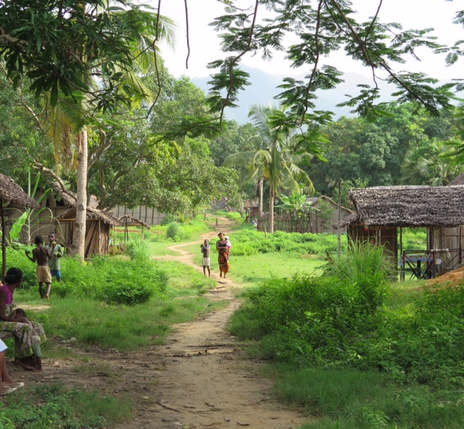
Santé sexuelle et reproductive en situation de crise
Dr Caroline Benski, gynécologue-obstétricienne
Support adapté au cours H.E.L.P.
Le 30 juin 2022
Notes:
Majda AQAZOUZ, SRH advisor ICRC

Slide 2
Objectifs
Être capable :
D’étudier les raisons pour lesquelles la santé reproductive (SR) est importante dans les contextes humanitaires, et l’ampleur des besoins en matière de SR en situation de crise
De discuter des conséquences potentielles d’une réponse inappropriée aux besoins en matière de SR
D’expliquer ce qu’est le dispositif minimum d’urgence (DMU), ses composantes, et comment le mettre en œuvre efficacement
Étude de cas

Slide 3
Quelles sont les spécificités de la santé sexuelle et reproductive ?
Exercice 1

Slide 4
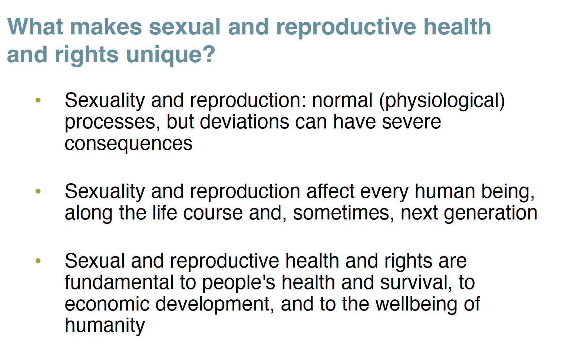

Slide 5
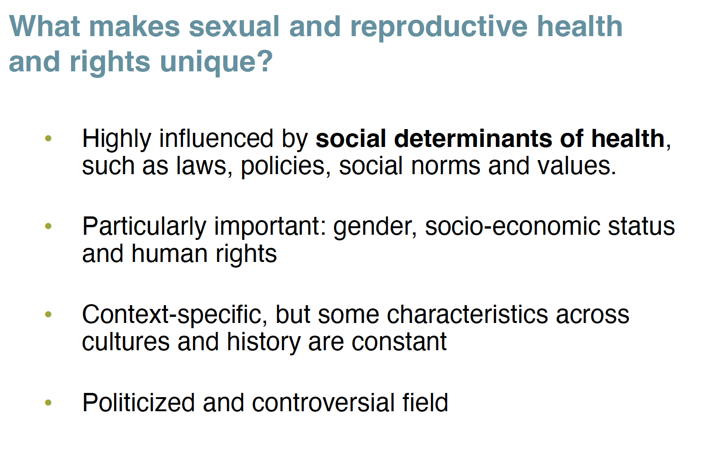

Slide 6
Santé reproductive
C’est un état de bien-être général, tant physique que mental et social, et non pas seulement l’absence de maladie ou d’infirmité, pour tout ce qui concerne l’appareil génital, ses fonctions et son fonctionnement.
Cela suppose donc qu’une personne peut mener une vie sexuelle satisfaisante en toute sécurité, qu’elle est capable de procréer et qu’elle est libre de le faire au moment et à la fréquence qui lui convient.
(Le Caire, Programme d’action de la CIPD, paragraphe 7.2)

Slide 7
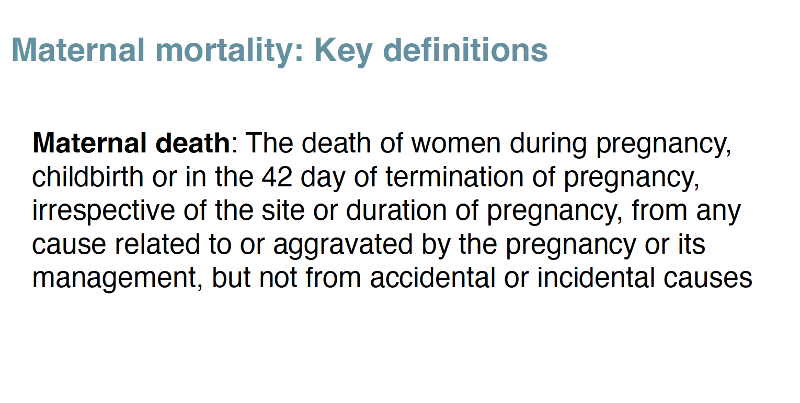

Slide 8
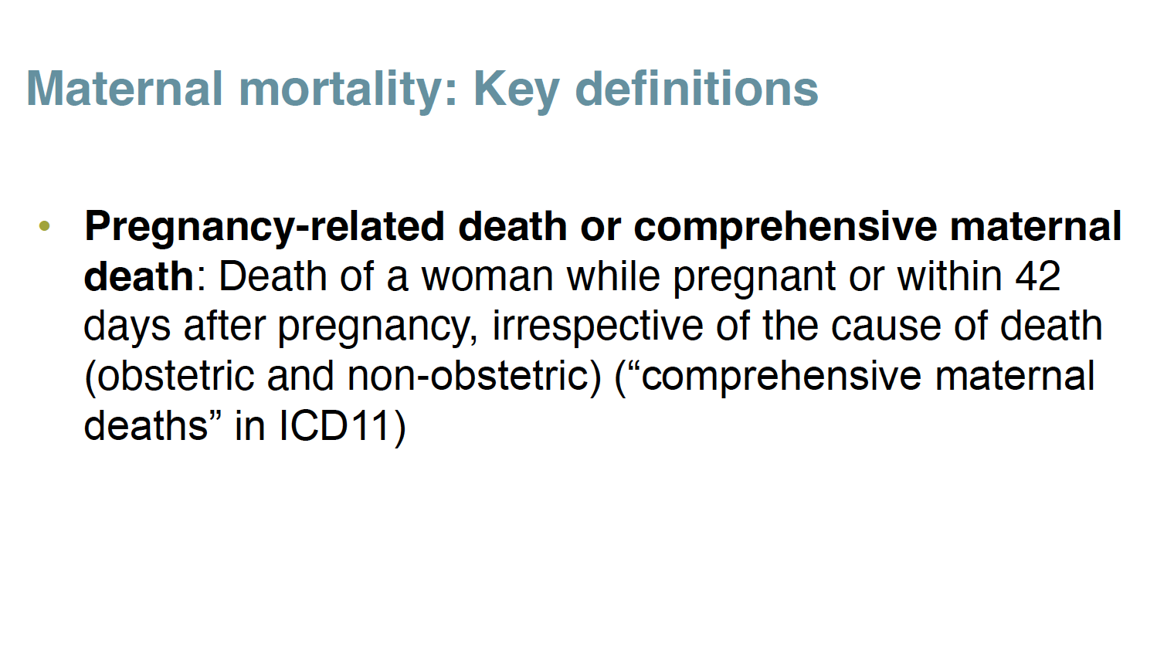

Slide 9
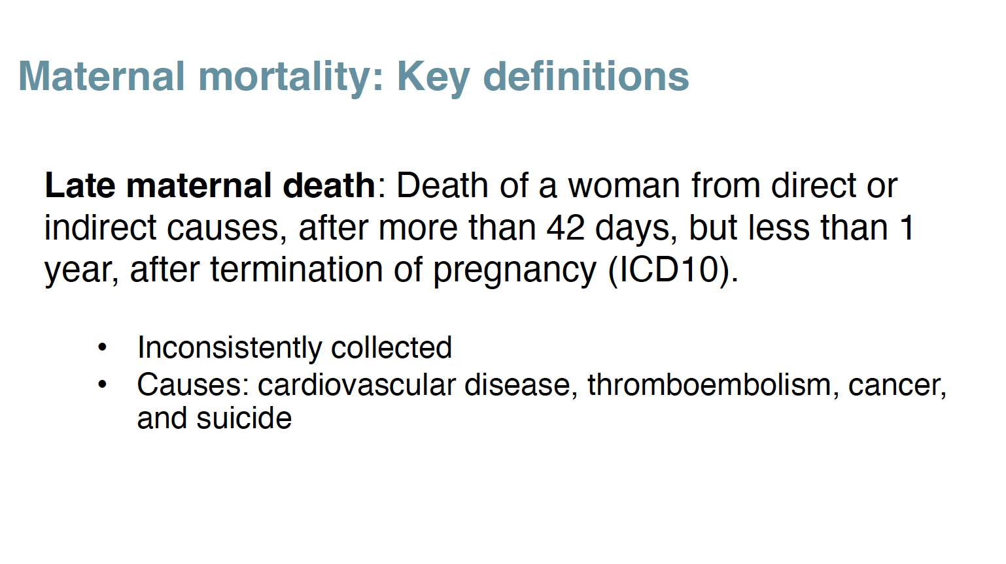

Slide 10
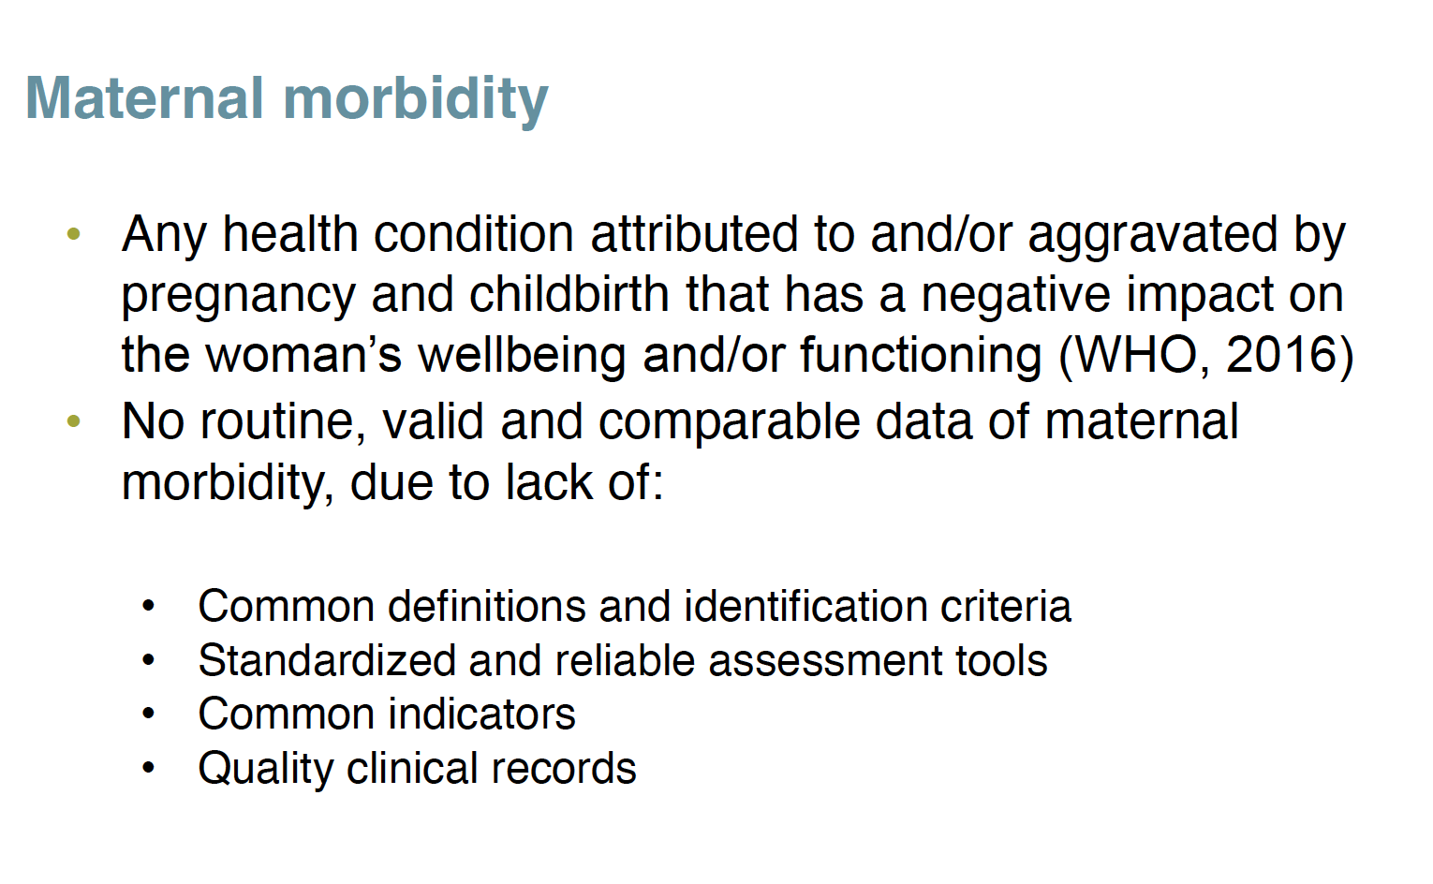

Slide 11
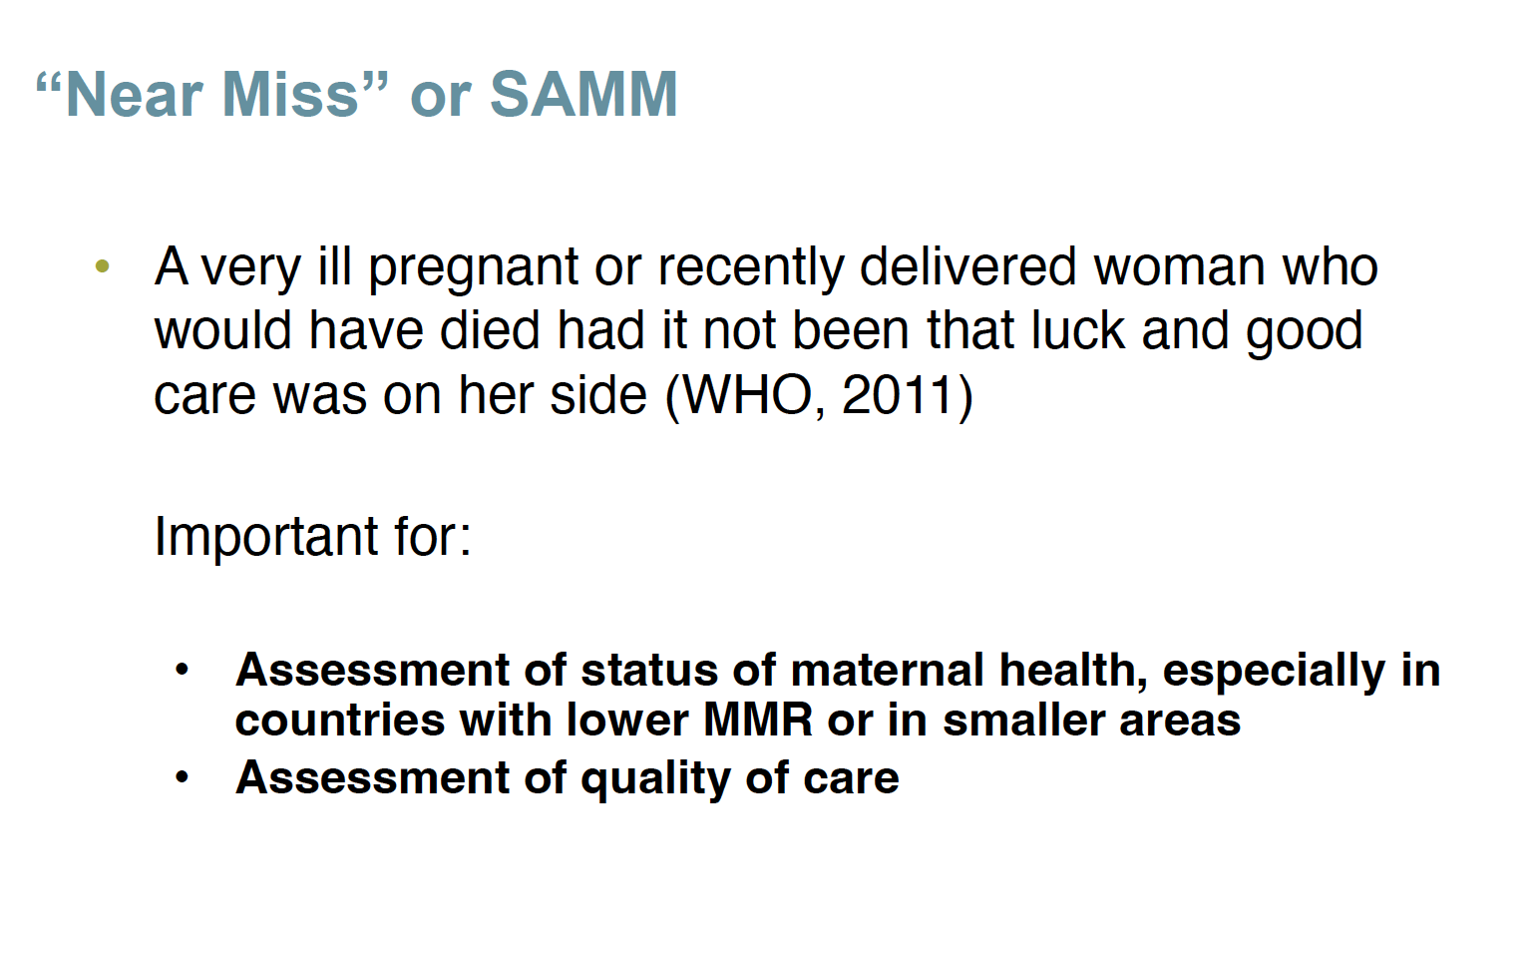

Slide 12
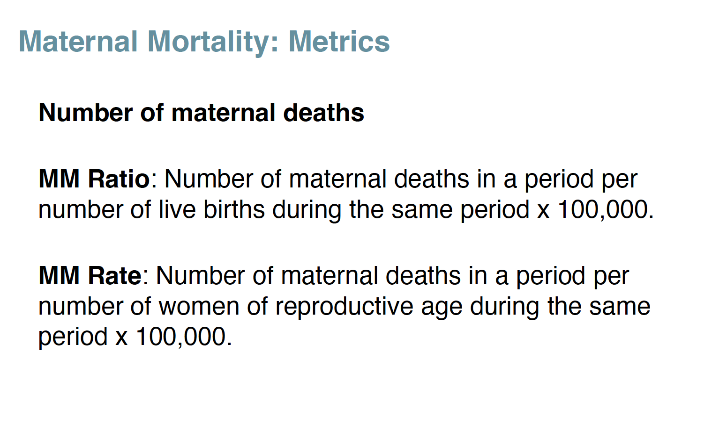

Slide 13
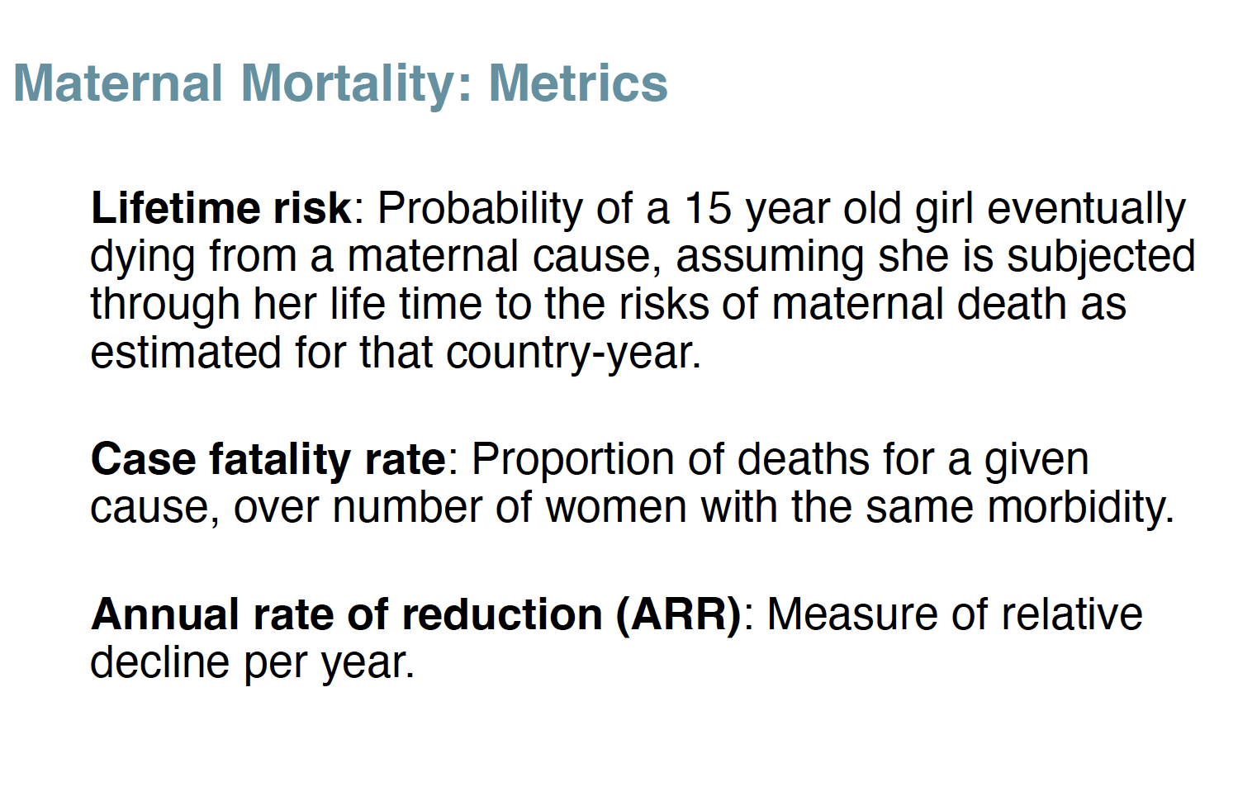

Slide 14
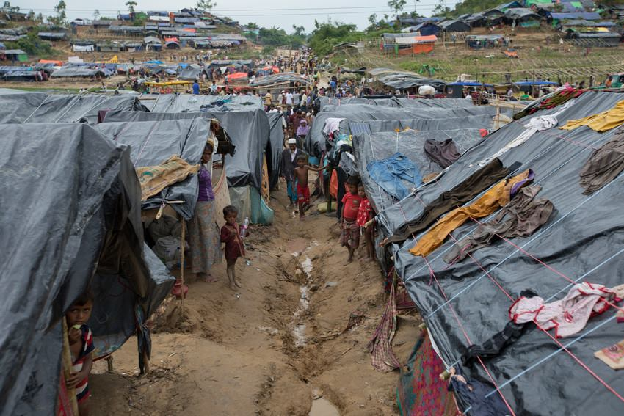
La SSR dans les situations de crise
En 2018, 136 millions de personnes ont eu besoin d’une assistance, chiffre qui donne le vertige. Parmi elles, environ 34 millions de femmes en âge de procréer (25%), dont 5 millions de femmes enceintes (IMAP, 2018)
60% des décès maternels évitables se produisent dans des contextes de conflit, de fragilité, de déplacement et de catastrophe naturelle
Notes:
What is IMAP 2018?
https://www.humanitarianresponse.info/en/programme-cycle/space/document/global-humanitarian-overview-2018 OCHA
https://healthcluster.who.int/countries-and-regions

Slide 15
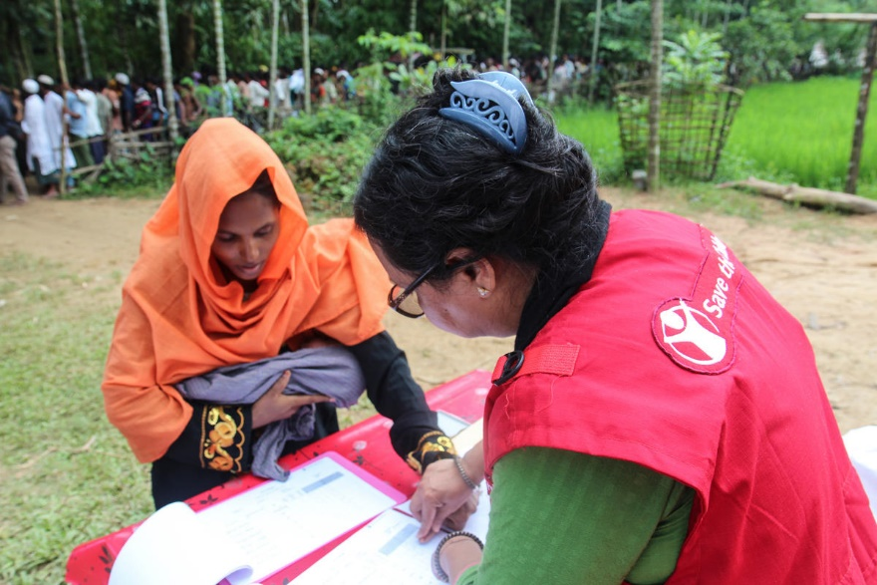
Période de crise = Risque accru pour les femmes et les filles
À tout moment, 4 à 16% de la population totale attendent un enfant. 15 à 20% de ces femmes rencontreront des complications dues à leur grossesse
Risque accru de transmission du VIH
  Disparition des protocoles / Précautions universelles compromises
  Pas d’accès aux préservatifs
  Pas d’approvisionnement en sang sûr
Risque accru de grossesses non désirées et de MST
  Accès insuffisant à la planification familiale de routine
  Forte densité de population
Risque accru de violence sexuelle dans un contexte de déstabilisation de la société civile
Déplacement souvent synonyme d’insécurité
Notes:
To estimate the number of affected pregnant women in a disaster area at a given point in time, you will need 3 pieces of information: the location of the disaster or affected area, the total population number of women of reproductive age (WRA), age 15-44 years, and the pregnancy rate per 1,000 WRA in the area.
https://iawg.net/resources/misp-calculator

Slide 16
Difficultés de prestations de services de santé en temps de crise
Manque général de services de santé et de personnel de santé qualifié
Manque général de moyens de transport : les accouchements ont lieu en bord de route pendant les mouvements de population
Pas d’accès à des soins obstétriques complets = grossesses non désirées, avortements pratiqués dans des conditions dangereuses, décès maternels
Effondrement des systèmes de soutien communautaire et des mécanismes de protection
Les crises humanitaires exacerbent les inégalités entre les sexes : les femmes, les filles et les autres groupes vulnérables ont tendance à avoir moins accès aux dispositifs d’intervention

Slide 17

Conséquence des crises : risque accru de...
Violence sexuelle et viol
Mariages précoces, mariages forcés et mariages d’enfants
Traite des êtres humains
Cas de MST et de VIH
Grossesses non désirées
Avortements pratiqués dans des conditions dangereuses
Complications pendant la grossesse et l’accouchement
Accouchements pratiqués dans des conditions dangereuses
Mortalité maternelle
Notes:
As a matter of fact we know that RH needs often even increase during crisis.
For instance
The absence of law and order, commonly seen in refugee situations, may, together with men‘s loss of power and status and the loss of income for women who find themselves as the sole responsible for the household, lead to sexual violence, rape, sexual abuse, and involuntary prostitution. This may lead to an increase in the sexual tranmission of HIV and STIs
Also in crises there often is an increase in demands on the health systems, but insufficient supplies to assure universal precautions against the tranmission of HIV. Furthermore, the system of provision of safe blood supplies usually breaks down, whereas there may be a greater need of bloodtransfusions, particularly in complex emergencies.
Lack of FP may lead to unintended pregnancies and increase the risks associated with that, such as complications of unsafe abortions.

Slide 18
Impératifs :
Les services de SSR appropriés et fournis en temps voulu sont classés par ordre de priorité et déployés dans le cadre de la réponse humanitaire immédiate
Le dispositif minimum d’urgence (DMU) a été élaboré pour les prestations de santé reproductive en situation d’urgence par le Groupe de travail inter-agences sur la santé reproductive en situation de crise (IAWG – le groupe s’efforce d’étendre et de renforcer l’accès aux services de santé sexuelle et reproductive dans les contextes de crise humanitaire)
Rejoignez l’IAWG ! http://iawg.net/

Slide 19
Le continuum d’une situation d’urgence
Urgence
Après la phase d’urgence
Événement déstabilisant
Solutions
durables
Services complets
de SSR
Services complets de SSR
Préparation aux situations d'urgence
Cours H.E.L.P.
DMU
Rétablissement des services essentiels
Perte des services essentiels
Relative stabilité
Retour à la normalité

Slide 20
Comment le DMU est-il mis en œuvre ?
Le dispositif minimum d’urgence (DMU) est un ensemble d’activités de SSR prioritaires à réaliser au début d’une crise humanitaire
  Idéalement, il doit être mis en œuvre dans les premières 48 heures
  La planification et la préparation sont capitales
La mise en œuvre du DMU ne requiert aucune évaluation approfondie des besoins en matière de SSR.
  Les interventions SSR identifiées permettent de sauver des vies
Le DMU constitue un ensemble minimum d’activités
  Les acteurs humanitaires doivent offrir des services complets de SSR dès que possible (si possible dans un délai de 3 mois)
Notes:
The Minimum Initial Service Package (MISP) is perhaps the most recognized part of the IAFM.
The MISP has been widely adopted by governments and is the standard within the humanitarian sector. The priority activities of the MISP are included in the Sphere Minimum Standards in Humanitarian Response.

Slide 21
Ce que vous incluriez dans le DMU
Exercice 2

Slide 22
Quels sont quelques-uns des facteurs de risque concernant la propagation de MST et du VIH en situation de crise ?
??
Prévalence du VIH
Accès réduit aux services de prévention, de traitement et de soins
Le niveau d’interaction entre les populations déplacées et celles environnantes
L’emplacement de la population déplacée et son niveau d’isolement
Pauvreté
Violence sexuelle
Travail sexuel
Présence de forces armées
Accès réduit aux ressources et aux services
Abus de substances psychoactives accru
Faible qualité des services (« mieux que rien »)
Adapté de : Spiegel P. B., HIV/AIDS among Conflict-affected and Displaced Populations: Dispelling Myths and Taking Action, Disasters 2004 ;28(3):322-39.

Slide 23
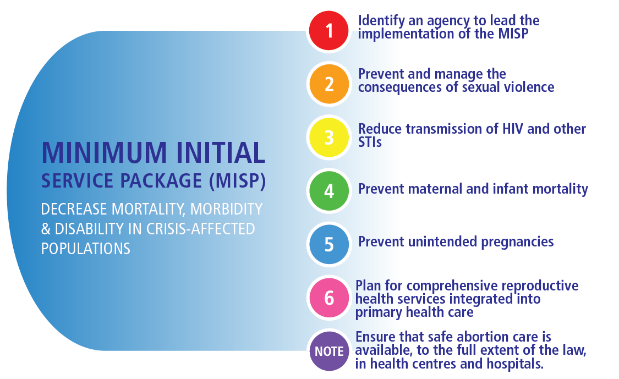

Slide 24
Violence sexuelle en situation de crise
Selon une étude publiée par la revue médicale JAMA en 2010, 30% des femmes et 22% des hommes de l’est de la RDC ont signalé avoir subi des actes de violence sexuelle liés au conflit.
Souvent répandue
Reste invisible dans de nombreux contextes
« Renversement de la charge de la preuve »

Slide 25
Rôle du secteur de la santé
Répondre à la violence sexuelle
Fournir des soins cliniques ainsi que des soins en santé mentale et un soutien psychosocial
Collecter des preuves forensiques
Se tourner vers d’autres équipes de soutien et d’intervention en cas de crise, p. ex. pour l’évaluation des risques et la planification de la sécurité
Cours H.E.L.P.
Prévenir la violence sexuelle, combattre la stigmatisation, en coopération avec d’autres domaines

Slide 26
Violence sexuelle : une menace immédiate pour la vie
Crise
Relèvement
Après-crise
DMU : dispositif minimum d’urgence
Prévenir : coordonner les mécanismes de prévention de la violence sexuelle
Répondre : soins cliniques et orientation pour les personnes survivantes
Répondre : espaces confidentiels et sûrs
Rétablir des services complets DÈS QUE POSSIBLE
Notes:
SV care is integrated to SRH care, SV occur around or about SRH organs, It has SRH consequences, management of SV cases are basically available in SRH services, and confidentiality (maternities are usually women safe spaces (in general).
- One stop model, within a case management approach… GBV working group

Slide 27
VIH et autres MST
Crise
Relèvement
Après-crise
DMU : dispositif minimum d’urgence
Transfusion sanguine sûre et rationnelle
Précautions standard
Préservatifs
PTME
Médicaments ARV
Prophylaxie post-exposition (PPE)
Prophylaxie par le cotrimoxazole
Diagnostic syndromique et traitement des MST
Rétablir des services complets DÈS QUE POSSIBLE

Slide 28

Importance de la santé des mères et des nouveau-nés en situation de crise
Environ 4% d’une population attendent un enfant à tout moment
Environ 15% de femmes enceintes souffriront de complications potentiellement mortelles
Environ 820 femmes meurent chaque jour, 94% d’entre elles se trouvant dans des pays à revenus faibles ou intermédiaires (OMS, 2017)
Deux tiers des décès maternels évitables et 45% des décès de nouveau-nés ont lieu dans des pays touchés par un récent conflit, par une catastrophe naturelle, ou les deux
Plus de 40% des décès de mères et de nouveau-nés et de la mortinatalité se produisent dans les premières 24 heures après la naissance (IAFM, 2018)
Notes:
The fourth objective is dedicated to maternal and newborn health. The importance of ensuring provision of life-saving MNH interventions at the outset of an emergency cannot be underestimated. Globally, the countries with the highest maternal mortality ratios are almost all defined as conflict-affected, post-conflict, or fragile. Approximately 4% of a displaced population is pregnant at any given time and one in six pregnant women in emergencies will have life threatening complications. Notably, in the 2018 version of the MISP there is greater emphasis on activities to decrease newborn morbidity and mortality.
More than 60 percent of all maternal deaths occur in emergency and fragile context settings. It means that more than 500 women and girls die in emergency settings every day from complications due to pregnancy and childbirth.
500 women who needed to give birth in a safe environment.
Most of those complications can be prevented or managed
500 women that we can save every day by prioritizing SRH services
Sexual and gender-based violence also increases in such settings, with devastating and sometimes deadly consequences.
The unprecedented frequency, intensity and scope of humanitarian emergencies in the past year has dramatically amplified these risks for millions of women and girls
We need to prioritize life-saving high impact strategies at the onset of an emergency, and we also need to be able to scale up services. The average length of displacement is now around 17 years (conflicts in Somalia and Afghanistan, for example are in their third and fourth decades, respectively. We have entire generations, born and raised in camps and other displacement settings).
- Trends in Maternal Mortality: 1990 to 2015 WHO https://apps.who.int/iris/bitstream/handle/10665/194254/9789241565141_eng.pdf
- Inter agency field manual maternal and newborn health chapitre, https://iawgfieldmanual.com/manual/mnh#introduction (majda)

Slide 29
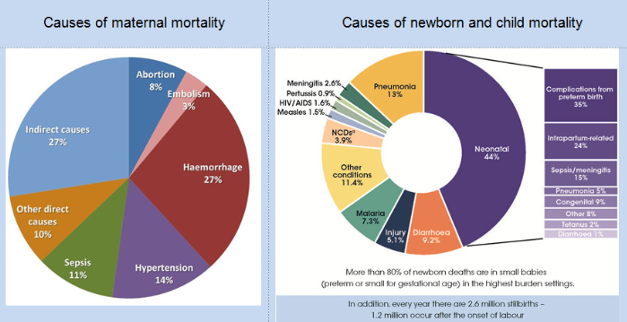
Principales causes de mortalité maternelle et néonatale
Every Woman Every Child, 2015
Notes:
https://www.thelancet.com/journals/langlo/article/PIIS2214-109X(14)70227-X/fulltext#seccestitle130

Slide 30
Santé maternelle et néonatale
Crise
Relèvement
Après-crise
DMU : dispositif minimum d’urgence
Disponibilité et accessibilité des soins obstétricaux et néonatals d’urgence
Système d’orientation 24h/24, 7j/7
Soins post-avortement
Fournitures pour des accouchements propres et des soins néonatals immédiats
Rétablir des services complets DÈS QUE POSSIBLE
Notes:
Link MISP to major causes of maternal and newborn death

Slide 31
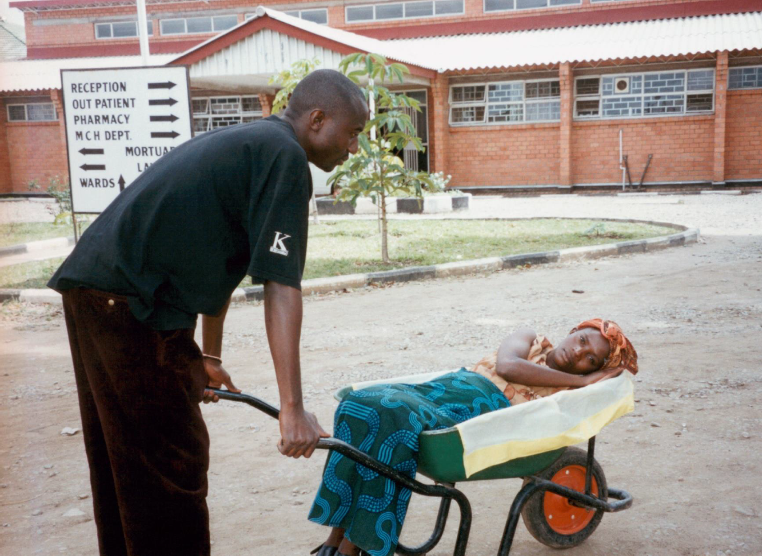
Les 3 pertes de temps
Pour décider de se faire soigner
Pour arriver à l’établissement de santé
Pour recevoir un traitement approprié
On ne peut pas prédire ni prévenir les complications...
... mais on peut empêcher les décès en diminuant les DÉLAIS

Slide 32
Prévenir les grossesses involontaires
Crise
Relèvement
Après-crise
DMU : dispositif minimum d’urgence
Garantir la disponibilité d’un large éventail de méthodes de contraception au sein des établissements de soins de santé primaire pour répondre à la demande
Informer
Veiller à ce que la communauté ait connaissance de la disponibilité de ces services
Rétablir des services complets DÈS QUE POSSIBLE
Notes:
Self-care interventions

Slide 33
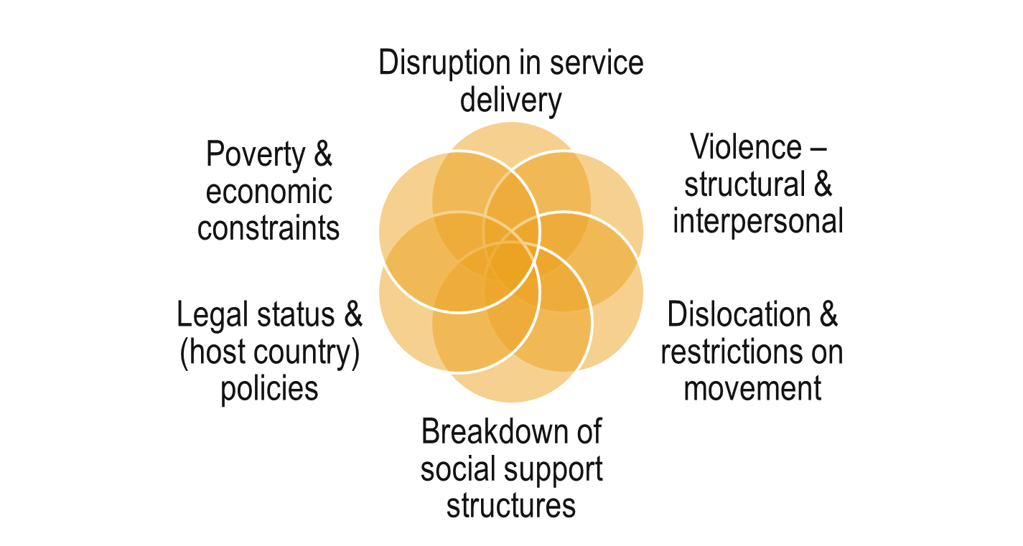
Facteurs accroissant le risque de grossesse non désirée en situation de crise
Notes:
Reorientation of services and resources toward general or specific health need.

Slide 34
Qu’entend-on par des services complets de SSR ?
??
Maternité sans risque : soins prénatals, accouchement, soins néonatals, soins liés à l’avortement
Planification familiale
Prévention et prise en charge des MST et du VIH
Prévention et prise en charge de la violence basée sur le genre
Dissuasion active de pratiques néfastes : mutilations génitales féminines, mariage précoce, avortements pratiqués dans des conditions dangereuses
Gynécologie : dépistage / traitement de l’infertilité, de fistules, du cancer du sein et du col de l’utérus
Urologie : dépistage / traitement de l’infertilité, de dysfonctionnements ou du cancer de l’appareil reproductif masculin

Slide 35
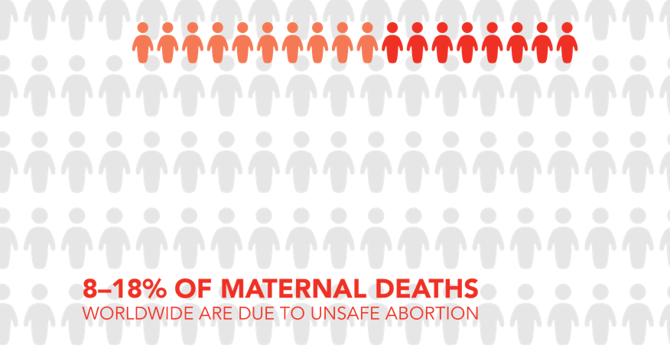
Services d’avortement sans risques dans les crises humanitaires
IPAS : « Overview of Unsafe Abortion » (Aperçu des avortements pratiqués dans des conditions dangereuses)

Slide 36
Services d’avortement sans risques dans les crises humanitaires
Les services d’avortement sans risques sauvent des vies
Il EXISTE un besoin de services d’avortement sans risques dans les contextes de crise humanitaire
Les soins liés à l’avortement sont simples
De nombreux dons financent les soins liés à l’avortement
L’avortement n’est illégal que dans très peu de pays
Remarque :
Il est important de veiller à la disponibilité de soins liés à l’avortement sans risques, dans toute la mesure permise par la loi, dans les centres de santé et les hôpitaux
Les services d’avortement sans risques s’accompagnent habituellement d’une approche et d’un modèle global en la matière
Notes:
This could be expanded out- based on IPAS
Safe abortion care is usually accompanied with comprehensive abortion care approach and model.

Slide 37
Les éléments indispensables à la mise en œuvre du DMU
??
Direction et coordination
Implication communautaire
Coopération multisectorielle, p. ex. santé, protection et logistique
Infrastructure
Expertise : en quantité et qualité suffisantes
Fournitures médicales et autres produits
Suivi et évaluation
Financement

Slide 38
Kits inter-agences de santé reproductive
Kits
0
1 A & B
2 A & B
3
4
5
Au niveau des soins de santé primaire et communautaire
Pop. : 10 000 pers.
Formation et administration
Préservatifs (masculins et féminins)
Accouchement hygiénique – à domicile
Soins post-viol
Contraception orale et par injection
Médicaments contre les MST
6 A & B
7
8
9
10
Centre de santé ou hôpital (BEmONC)
Pop. : 30 000 pers.
Accouchement – sage-femme
Insertion d’un DIU
Complications suite à un avortement
Suture de déchirures du vagin et du col de l’utérus
Extraction par ventouse obstétricale
Hôpital de référence (CEmONC)
Pop. : 150 000 pers.
11 A & B
12
Chirurgie obstétrique
Transfusion sanguine
Les kits contiennent des fournitures pour trois mois
Notes:
There are 12 kits, divided into 3 „blocks“ each targetting another level of health service delivery (health post, health centre and referral hospital). Each of these levels have a different population coverage. Supplies are calculated for the first 3 months, after which further supplies should be ordered based on monthly consumption, through the ususal supply systems of the ministry or organization implementing the services.
Re-ordering kits is not encouraged, unless absolutely necessary. Kits are meant to implement services where none exist at all.
The first block contains 6 subkits and is designed for
RH Kit Challenges
Appropriate ordering
In-country distribution plan
In-country transport
In-country warehousing
Coordinating with local partners (MoH, NGOs, UN)
Customs clearance
Cold chain
Monitor distribution and use of supplies
Move from “push” to “pull” supply systems and comprehensive RH commodity security

Slide 39
Population « standard »
Hommes adultes 20%
Femmes en âge de procréer 25%
Taux brut de natalité 4%
  Nombre de femmes enceintes
  Nombre d’accouchements
Avortements ou grossesses avec complications 20%
Déchirures du vagin / Accouchements par voie basse 15%
Césariennes 5%
Femmes en âge de procréer victimes de viol 2%
Femmes en âge de procréer utilisant un contraceptif 15%
  Contraception orale 30%
  Contraception par injection 65%
  DIU 5%
Notes:
The supplies in the kit are calculated for a „standard“ population, and it is based on the following assumptions.

Slide 40
DMU : pas besoin d’évaluation !
Ce que vous devez savoir :
Combien de personnes sont touchées ?
Où sont-elles ?
Où se trouvent les services de santé ?
Les établissements de santé peuvent-ils encore fonctionner ?
Les services de santé sont-ils accessibles ?
Quelles ressources locales sont disponibles ?
Quelles ressources externes sont requises ?
Toute information relative à la situation préexistante en matière de SSR est la bienvenue
Notes:
For rapid assessment, the question is what do I need to know now. What are the short term immediate life saving measures that will make a difference? What is the best way to get it? We need to be intelligent. Its not simply a matter of doing something. Its doing the right something, and not making things worse. What are some of the objectives of doing a rapid health assessment?
These questions are essentially the same if your emergency is in Sri Lanka, Afghanistan or Thailand. As Oleg said, don’t collect information if you are not going to use it. So what will we use this information for? As Agostino says we need to be intelligent. Its not doing something its doing the right something, and not making things worse.

Slide 41
Messages clés concernant le DMU
Les besoins en SSR subsistent et s’accroissent pendant les crises humanitaires
Une réponse rapide aux besoins des femmes et des filles en matière de SSR en situation d’urgence permet de sauver des vies
Le DMU est un ensemble d’activités vitales qui doivent être mises en œuvre dans les 48 heures suivant le début de la situation d’urgence
Le DMU constitue une norme inter-agences garantissant des services de base de SSR en situation de crise
Le passage à des services complets de SSR dès que possible est une priorité
N’attendez pas qu’une situation de crise se produise pour penser au DMU
Notes:
Do not wait for a crisis situation to address the MISP”, ready to save lives initiatives.
https://familyplanning2020.org/ready-save-lives-learning-briefs

Slide 42

MESSAGE À RETENIR
La SSR est une priorité
Les donateurs exercent une influence majeure sur les actions
Changements politiques et de gouvernance au fil du temps
Spécificités de chaque conflit : le rôle majeur des protagonistes locaux
Faire preuve de créativité !
Recourir aux partenariats de confiance existants !
Notes:
Use exsisting partnerships

Slide 43
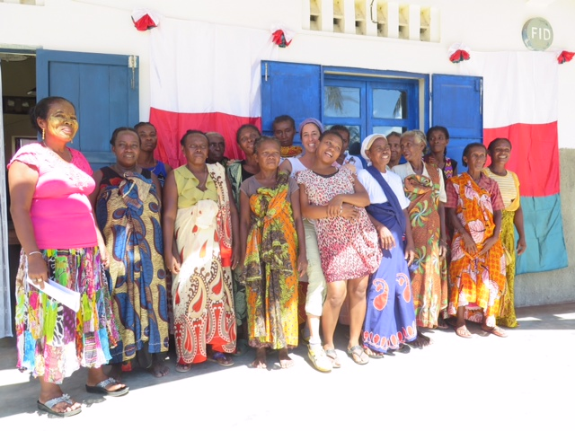
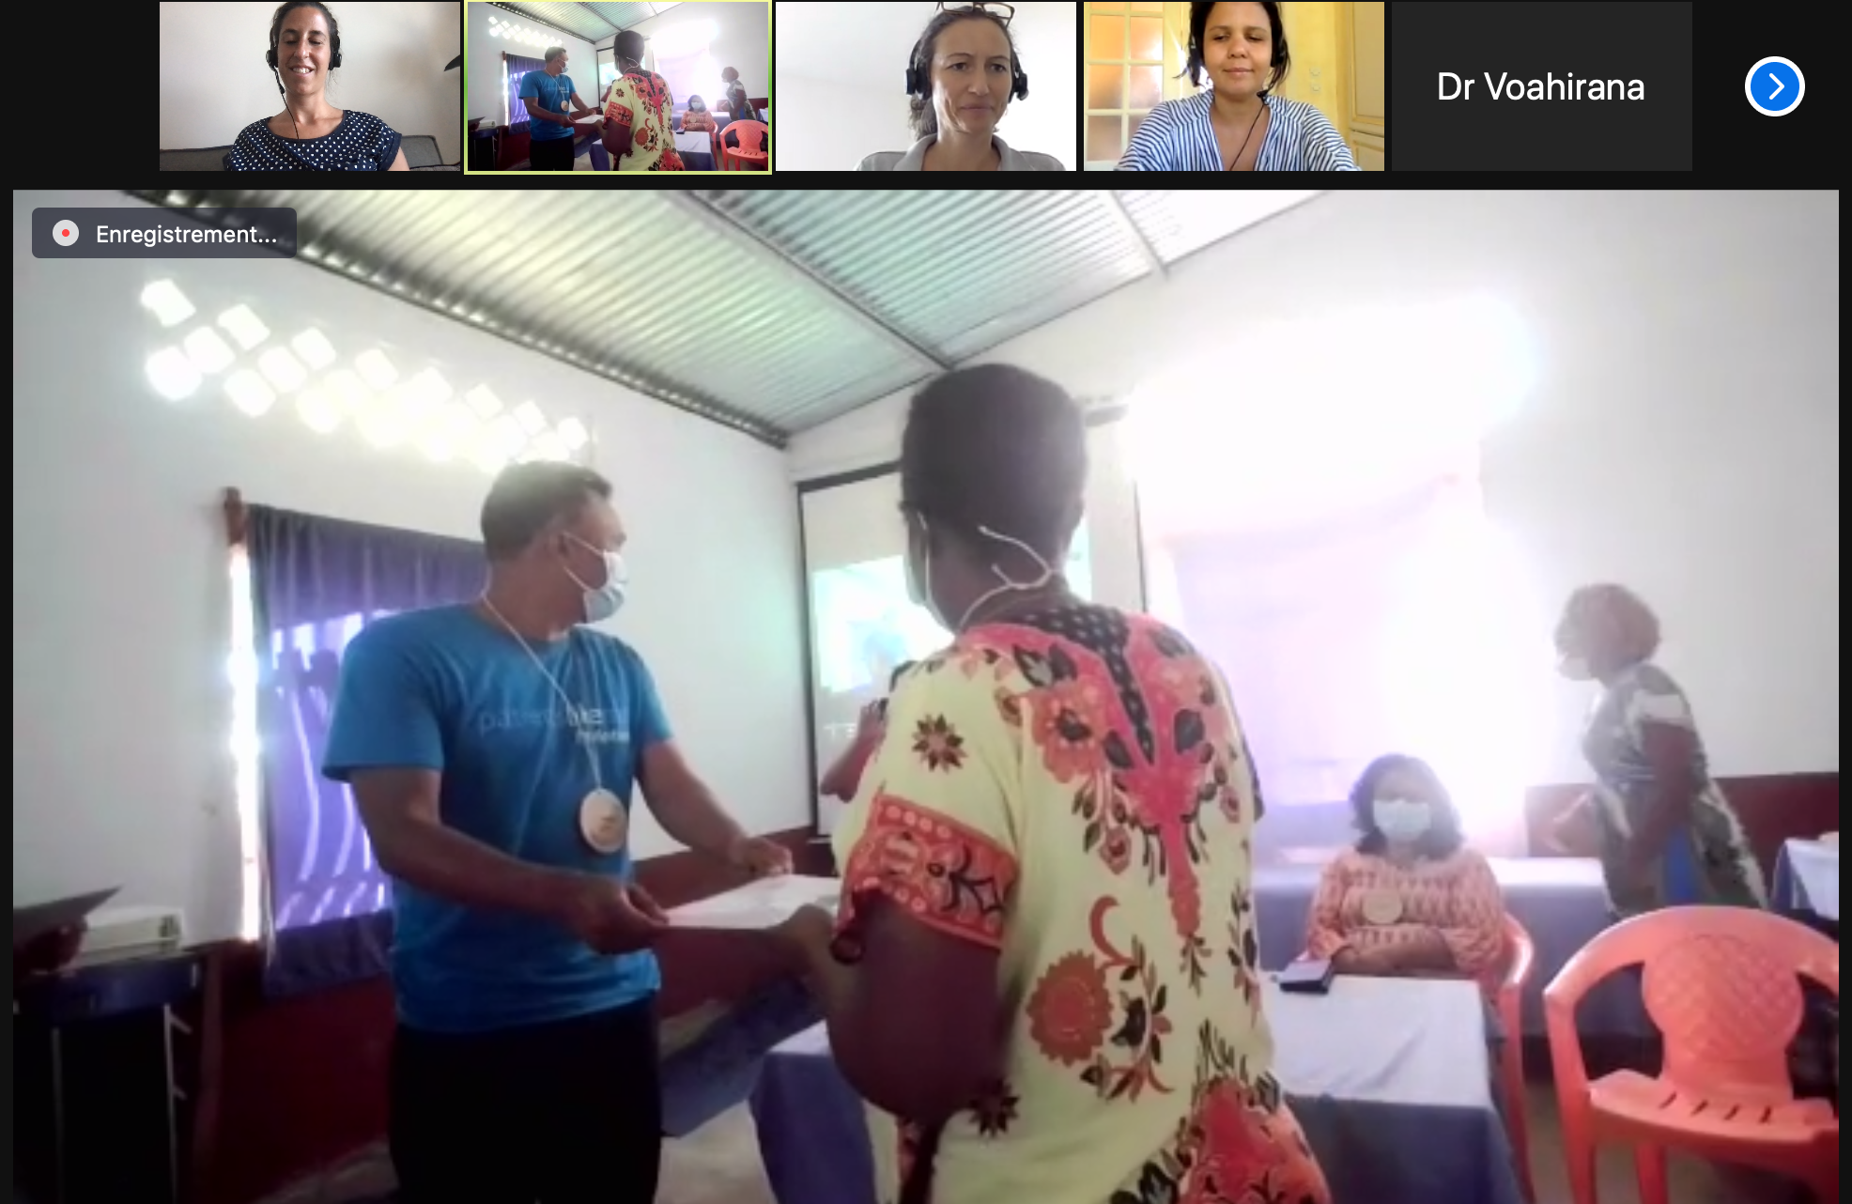

2016
2021
Merci !

Slide 44
Références
Aperçu de la situation humanitaire mondiale 2018, OCHA
Manuel de terrain inter-agences sur la santé reproductive dans les situations humanitaires
Calculateur de DMU
Tendances de la mortalité maternelle : de 1990 à 2015, OMS
Global causes of maternal death: a WHO systematic analysis, Lancet
IPAS : « Overview of Unsafe Abortion »
Ourworldindata.org/maternal-mortality
Sexual and reproductive health self-care in humanitarian and fragile settings: where should we start?

Slide 45
Efforts mondiaux pour accorder la priorité à la SSR dans les contextes humanitaires
1979, Convention sur l’élimination de toutes les formes de discrimination à l’égard des femmes, (CEDAW)
1994, Conférence internationale sur la population et le développement (CIPD), Le Caire
1995, Plateforme d’action, quatrième Conférence mondiale sur les femmes, organisée à Pékin
Résolutions du Conseil de sécurité de l’ONU n^{os} 1325, 1820, 1888, 1889
Rapports de Rapporteurs spéciaux de l’ONU sur (1) les violences faites aux femmes et (2) le droit à la santé physique et mentale
Groupe de travail inter-agences sur la santé reproductive en situation de crise (IAWG)
Notes:
Formal recognition that SRH is a priority in humanitarian settings has taken place over the last two decades.
Of course, the 1994 International Conference on Population and Development was a seminal moment as reproductive health became recognized as a human right. This set the stage for global recognition that, like all other human rights, this right applies to refugees, internally displaced persons, and others living in humanitarian settings. To realize this right, affected populations must have access to comprehensive SRH information and services so they are free to make informed choices about their health and well-being.
A series of United Nations Security Council resolutions have also recognized the importance of sexual and reproductive health and rights in conflict and conflict-affected settings, and addressing the gravity of sexual violence in armed conflict. The UN Security Council Resolutions 1325, 1820, 1888, and 1889 on Women, Peace, and Security affirm the unique needs, perspectives, and contributions of women and girls in conflict settings. The Security Council has recognized sexual and reproductive health, with Resolution 1889 explicitly referencing the need to ensure women and girls’ access to SRH services and reproductive rights to achieve better socioeconomic conditions in post-conflict situations.
But one of the most important efforts was the creation of the Inter-Agency Working Group on Reproductive Health in Crises (IAWG).

Slide 46

Quelle est votre expérience ?

Slide 47
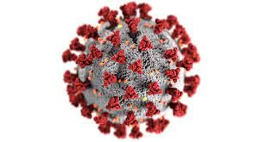
ÉTUDE DE CAS COVID-19

Slide 48
Besoins
19 mars 2020 : les cas de Covid-19 augmentent sur le continent africain et pourraient grimper en flèche avec l’arrivée de l’hiver -> 33 pays africains ont signalé plus de 600 cas et 17 décès
5 avril 2020 : hausse de 42% du nombre de cas en une semaine et augmentation des décès de 24%
15 avril 2020 : la Guinée équatoriale, le Nigéria et la Tanzanie ont signalé des augmentations exponentielles la semaine précédente. 2 des 47 pays de la région n’ont signalé aucun cas : les Comores et le Lesotho.
27 avril 2020 : 10 pays recensent 84% de l’ensemble des cas : Afrique du Sud, Algérie, Cameroun, Ghana, Nigéria, Côte d’Ivoire, Guinée, Niger, Sénégal et Burkina Faso. 325 agents de soins de santé venus de 22 pays ont été infectés, le Niger arrivant en tête avec 126 cas.
05 mai 2020 : 6 pays ont recensé des taux de mortalité très élevés, allant de 4,4% au Niger à 12,6% en Algérie. Les autres pays sont le Libéria (9,7%), la République démocratique du Congo (6,1%), le Mali (6,6%) et le Burkina Faso (6,6%).
Données de la Banque mondiale de 2020

Slide 49
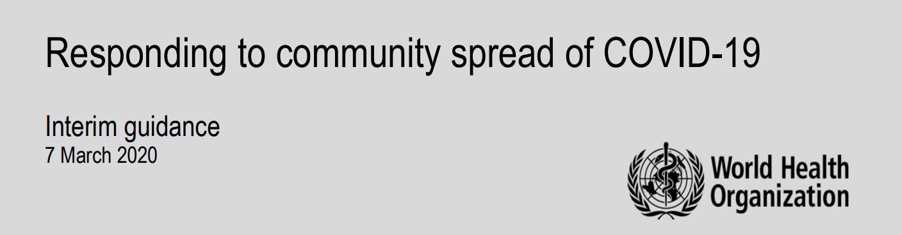
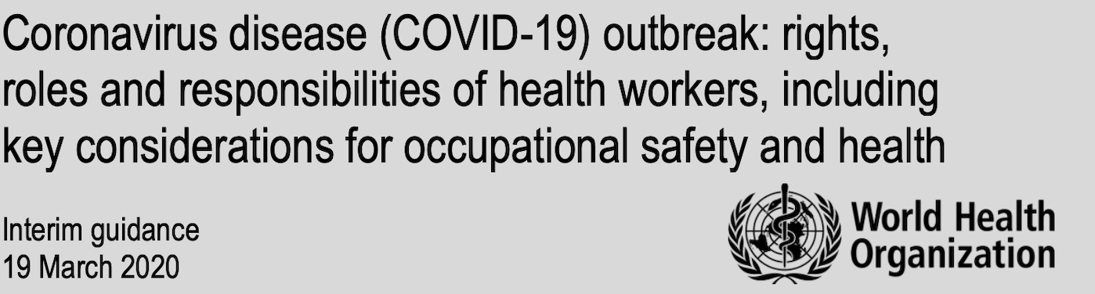
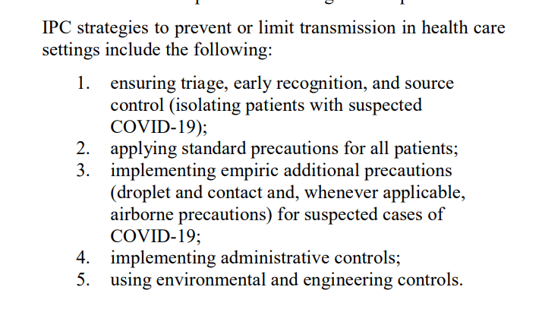
Tests réalisés sur toutes les personnes présentant des symptômes semblables à ceux du Covid-19
Distanciation sociale
Auto-isolement
Mesures d’hygiène
Communication sur les risques et interactions avec le grand public
Organisation mondiale de la Santé. (‎2020)‎. Coronavirus disease (‎COVID-19)‎ outbreak: rights, roles and responsibilities of health workers, including key considerations for occupational safety and health: interim guidance, le 19 mars 2020. Organisation mondiale de la Santé. https://apps.who.int/iris/handle/10665/331510. Licence : CC BY-NC-SA 3.0 IGO

Slide 50

Mais…
Le virus ne s’est pas propagé aussi vite en Afrique que dans l’hémisphère Nord
La moyenne d’âge plus jeune des pays à revenus faibles à intermédiaires est un atout pour ces pays, car la maladie n’atteint pas le même niveau de gravité chez les personnes plus jeunes
Les pays à revenus faibles à intermédiaires possèdent une vaste expérience dans la gestion d’épidémies
Manque de tests
Les familles vivent dans des habitations où plusieurs personnes doivent dormir dans un même espace
Pas d’eau courante, d’où des difficultés pour se laver les mains fréquemment et avec du savon
Manque d’unités de soins intensifs dans les pays à revenus faibles à intermédiaires
Notes:
However, Dr Moeti said other factors will make the population vulnerable to the disease, such as HIV and malnutrition.
Families live in houses where quite a few people have to sleep in the same space, that do not have running water, so the possibility of hand washing frequently and with soap is a challenge.

Slide 51
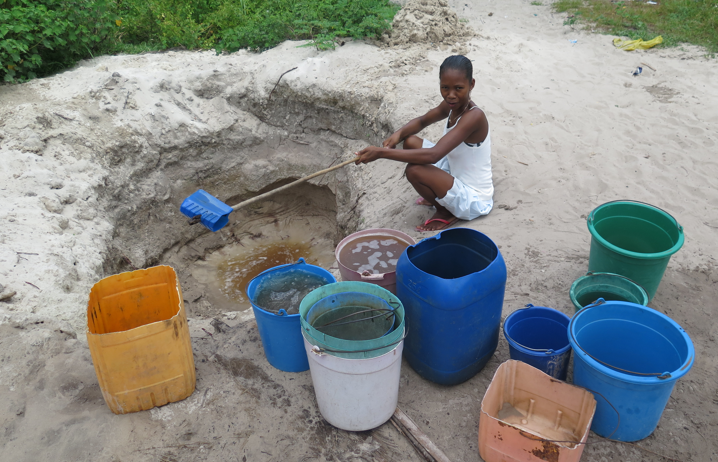
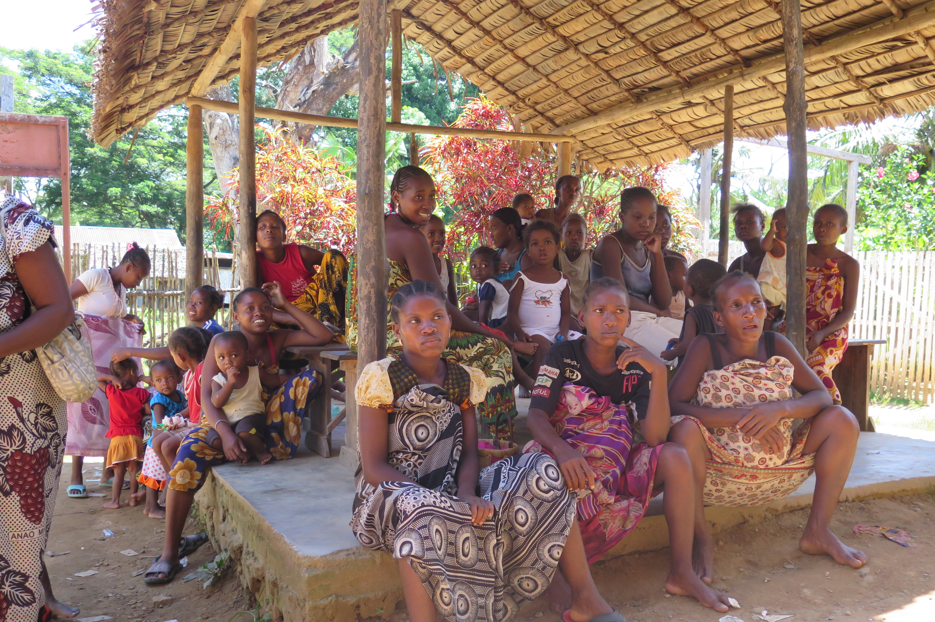
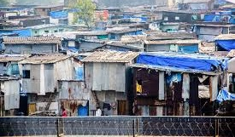

Slide 52
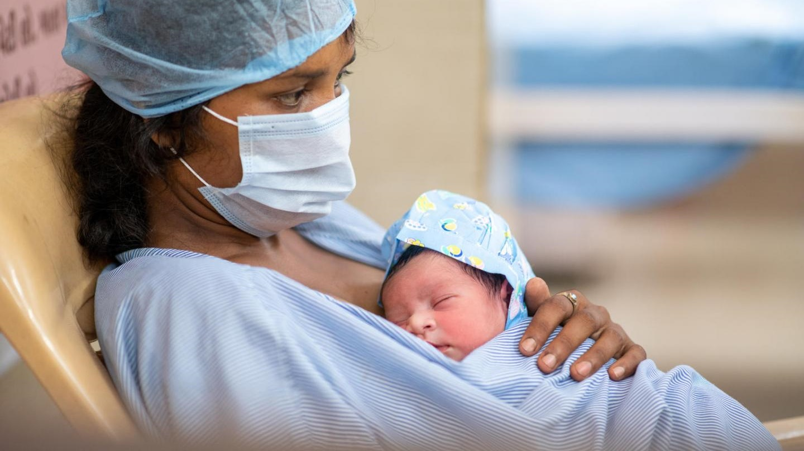
Les naissances ne peuvent pas être reportées
Le personnel de la maternité a dû s’adapter afin de garantir la sécurité des accouchements
Il fallait trouver un équilibre entre le respect des normes établies sur la base d’éléments factuels, et les nouveaux défis posés par la pandémie

Slide 53
Données sur la santé maternelle pendant la pandémie dans les pays à revenus faibles à intermédiaires
56 700 décès maternels et 1 157 000 décès d’enfants
Accès réduit de 45% aux services de santé maternelle et néonatale
Réduction de 50% des naissances survenant dans des établissements de santé
Diminution de l’allaitement dans l’heure suivant la naissance
Inégalités accrues entre ethnies
Nombre accru de naissances avant terme
Augmentation de la mortinatalité survenant dans des établissements de santé (de 14 naissances pour 1000 avant le confinement à 21/1000 pendant le confinement)
Taux de mortalité néonatale accru (de 13 décès pour 1000 naissances vivantes avant le confinement à 40/1000 pendant le confinement)
Augmentation de la mortalité maternelle de 8,3 à 38,6% par mois
Guttmacher Institute, août 2020
Effects of the Covid-19 pandemic on maternity staff in 2020 – a scoping review. Nadine Schmitt et al. 27 décembre 2021

Slide 54
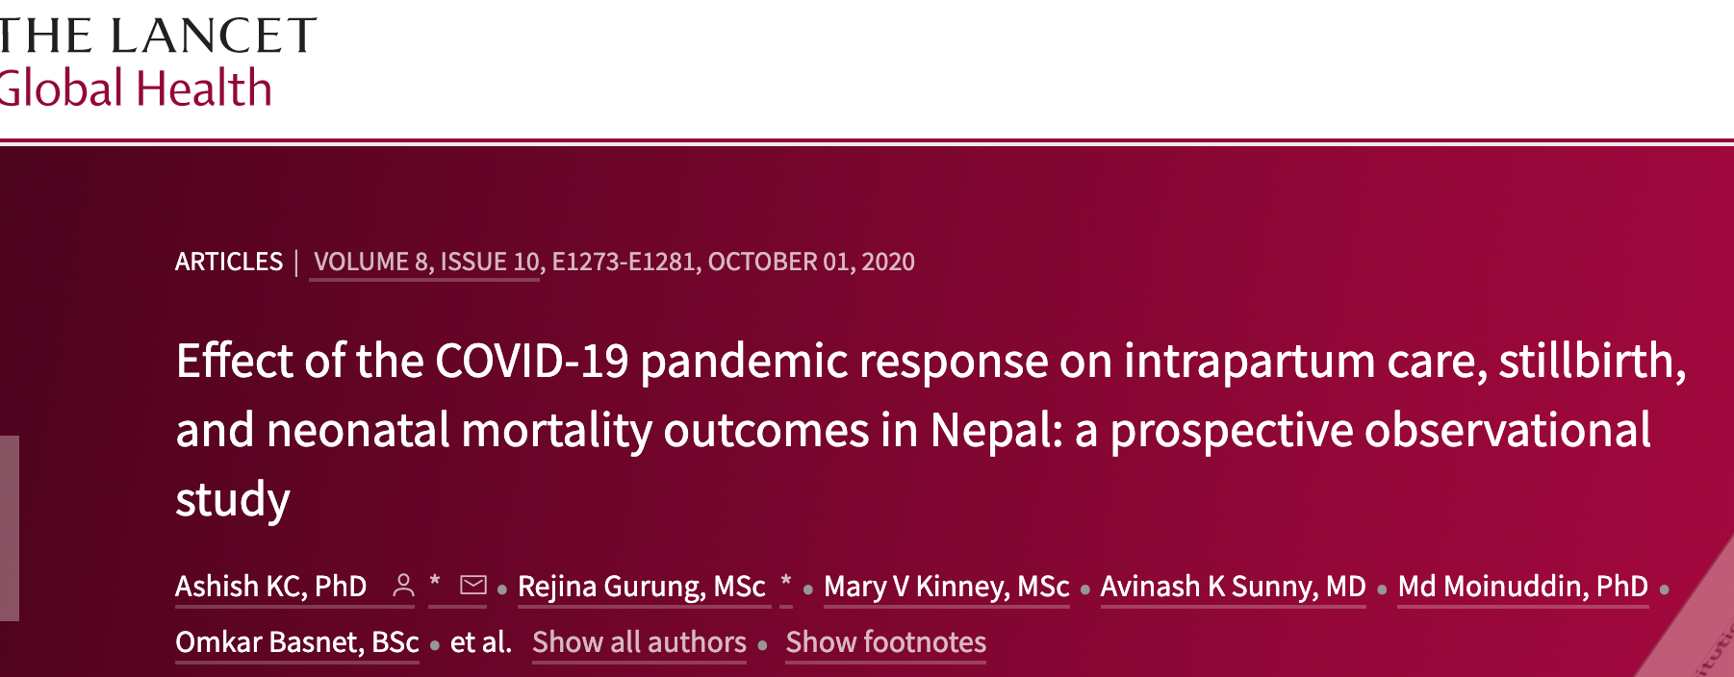
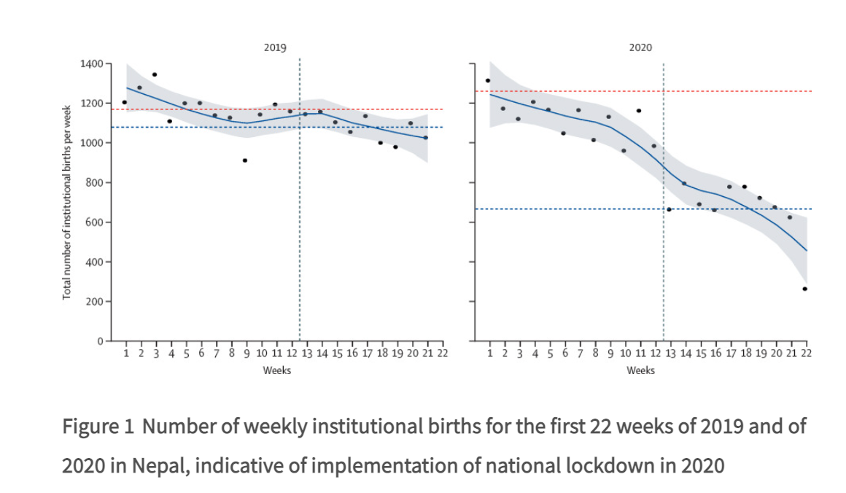

Slide 55
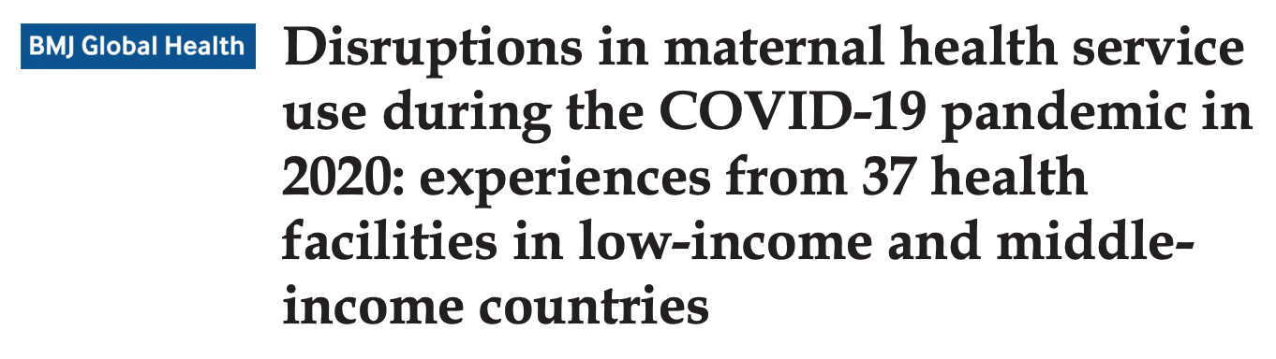
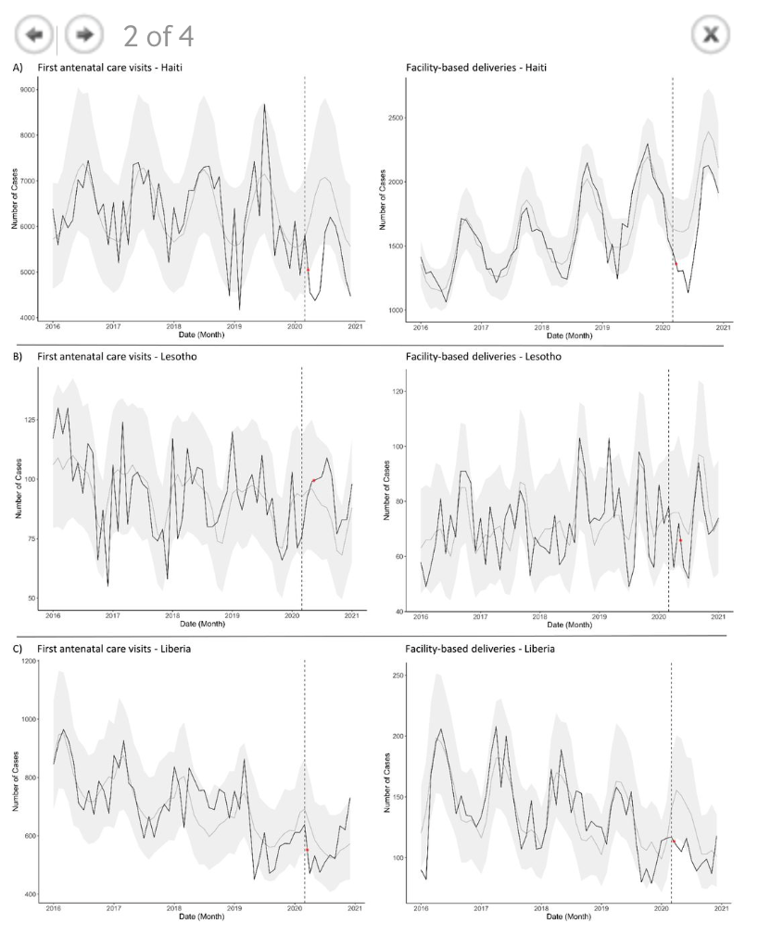
Février 2021

Slide 56
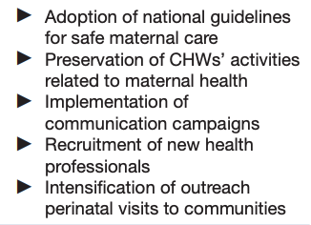
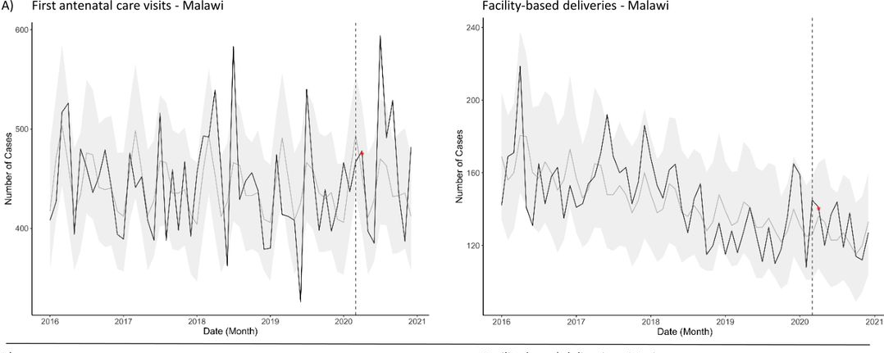
Malawi 2020

Slide 57
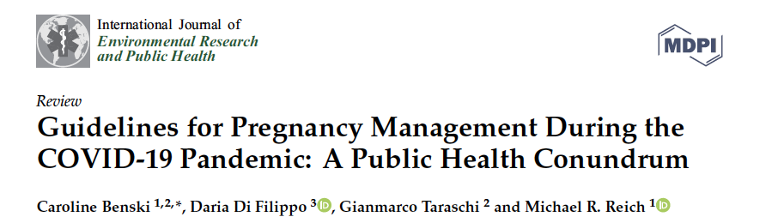
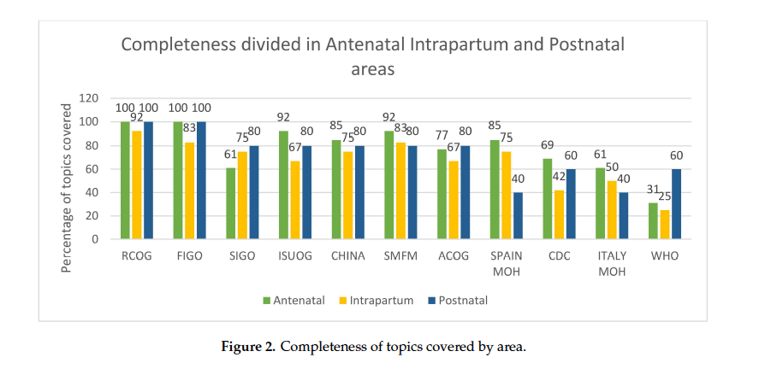
Proportion des 30 thèmes fondamentaux abordés par chaque ensemble de recommandations

Slide 58
Publications incluses : différents types et différentes structures
Mots de passe pour la recherche : guideline / pregnancy / Covid-19 / linee guida / manejo / embarazo / RCOG / ISUOG / AOGOI / SIGO / China expert consensus / SMFM / ACOG / CDC / WHO
Institution réalisant la publication | Type de publication | Titre de la publication | Date de publication | Dernière mise à jour | ACCESSIBILITÉ (Nbre de clics) | 30 thèmes abordés (et hyperliens) | Hyperliens Pour des informations complémentaires | Nbre de RÉFÉRENCES (le cas échéant)
ACOG (American College of Obstetricians and Gynecologists) CDC (Centres pour le contrôle et la prévention des maladies) SMFM (Society for Maternal-Fetal Medicine) | PAGE WEB DE DIVULGATION PAGE WEB DE DIVULGATION COMMENTAIRE | Outpatient Assessment and Management for Pregnant Women With Suspected or Confirmed Novel Coronavirus (COVID-19) Considerations for Inpatient Obstetric Healthcare Settings Coronavirus (COVID-19) and Pregnancy: What Maternal-Fetal Medicine Subspecialists Need to Know | 13/03 17/03 17/03 | 10/04 06/104 11/04 | 1 1 3 | NON (6) NON (4) OUI | 15 | 1 76 18
MINISTÈRE DE LA SANTÉ ESPAGNOL | LIGNES DIRECTRICES | Prise en charge des femmes enceintes et des nouveau-nés atteints de Covid-19 | 17/03 | - | 2 | NON (0) | 2 | 31
OMS | PAGE WEB DE QUESTIONS-RÉPONSES | Questions-réponses sur le Covid-19, la grossesse, l’accouchement et l’allaitement | 18/03 | - | 1 | NON (0) | 3 | 0
RCOG | LIGNES DIRECTRICES | Coronavirus (COVID-19) Infection in Pregnancy | 09/03 (1re édition) | 09/04 | 2 | OUI (2) | 60 | 45
ISUOG | LIGNES DIRECTRICES PROVISOIRES | ISUOG Interim Guidance on 2019 novel coronavirus infection during pregnancy and puerperium: information for healthcare professionals | 11/03 | - | 2 | OUI (0) | 0 | 64
SIGO / AOGOI MINISTÈRE DE LA SANTÉ ITALIEN | AFFICHE COMMUNICATION | Être enceinte au temps du coronavirus Covid-19 : conseils pour la grossesse, l’accouchement, les nouveau-nés et l’allaitement | 04/04 31/03 | - | 7 S.O. | OUI NON | 0 S.O. | S.O. S.O.
CHINE | CONSENSUS D’EXPERTS | Expert consensus for managing pregnant women and neonates born to mothers with suspected or confirmed novel coronavirus (COVID-19) infection | 15/4 | - | 1 | OUI | 0 | 44
FIGO | LIGNES DIRECTRICES PROVISOIRES | Global interim guidance on coronavirus disease 2019 (COVID-19) during pregnancy and puerperium | 04/04 | - | 3 | OUI (0) | 0 | 72

Slide 59
Points les plus polémiques identifiés
Indication du port du masque
Distanciation sociale
Gestion des consultations : venir aux consultations prénatales ou les reporter
Partenaire / Compagnon
Utilisation de corticoïdes
Anesthésie pendant le travail
Pratique du peau-à-peau
Allaitement
Séparation mère-enfant

Slide 60

Interventions
Campagnes de communication
Continuité des services de santé communautaires
Renforcement des capacités des effectifs pour garantir la conformité aux lignes directrices nationales et internationales concernant les agents de santé de première ligne
Adaptation des espaces pour garantir les distances de sécurité
Garantie de la disponibilité de l’équipement de protection individuelle
Soutien psychologique et stratégique

Slide 61
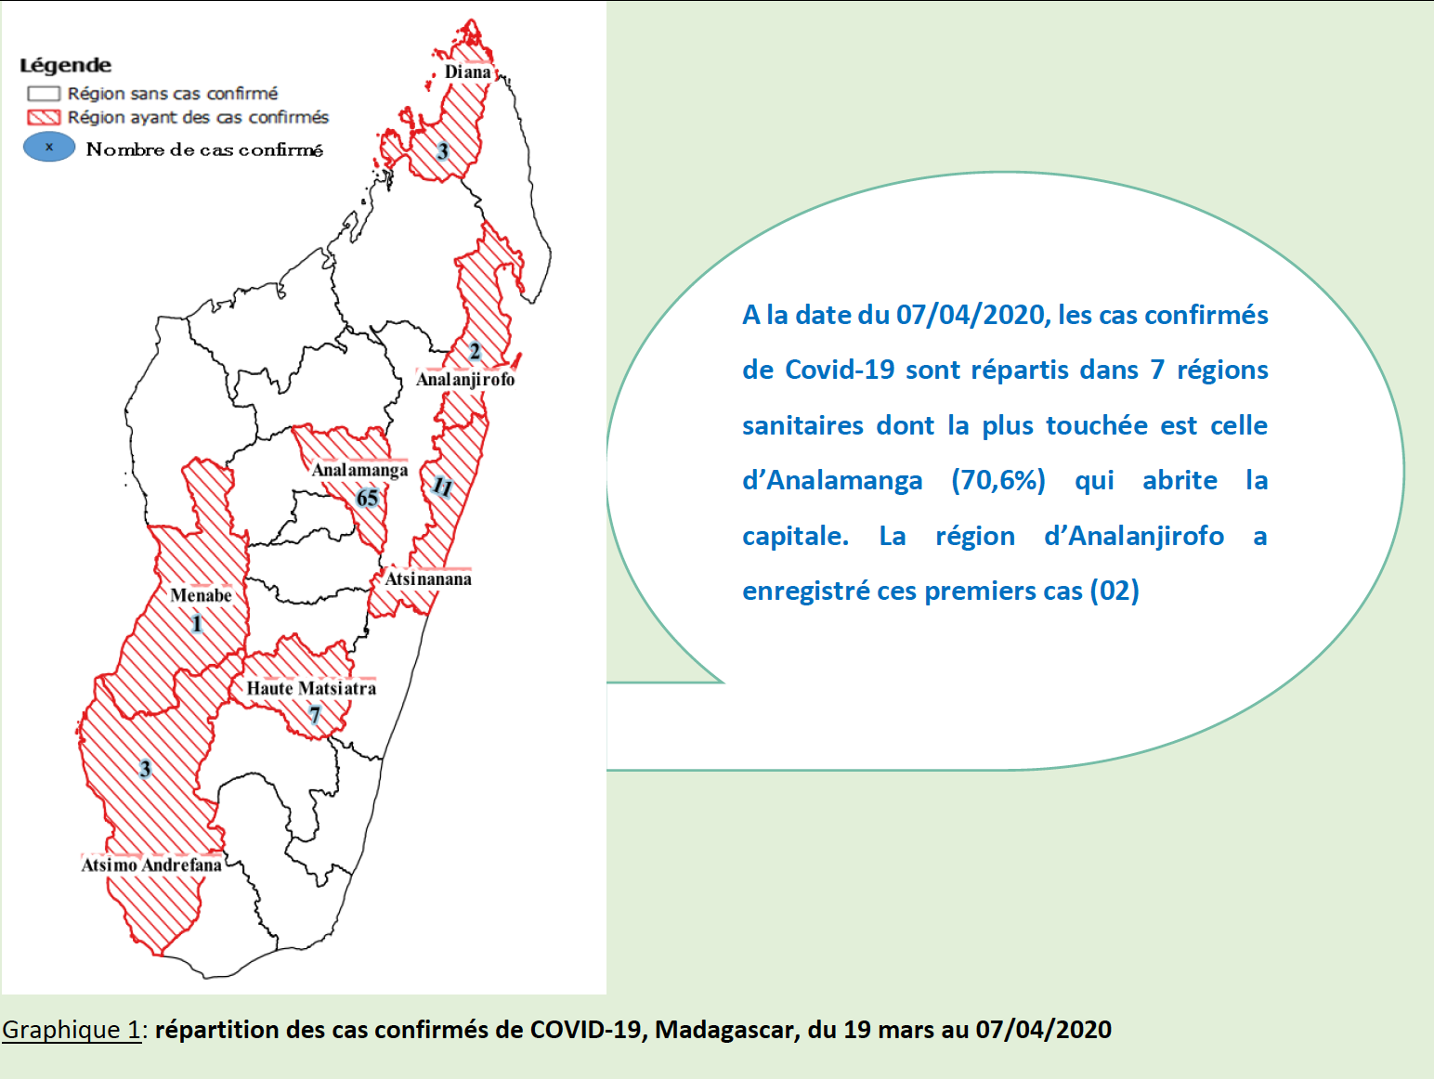
L’OMS continue de mettre l’accent sur ce domaine, et le Dr. Moeti a déclaré qu’il fallait davantage de « travail intensif, de collaboration internationale et de partenariats public-privé ».
Nous devons réfléchir à ce qu’implique la distanciation sociale dans des contextes de foule. Il est probable que nous devions repenser l’utilisation des masques.

Slide 62
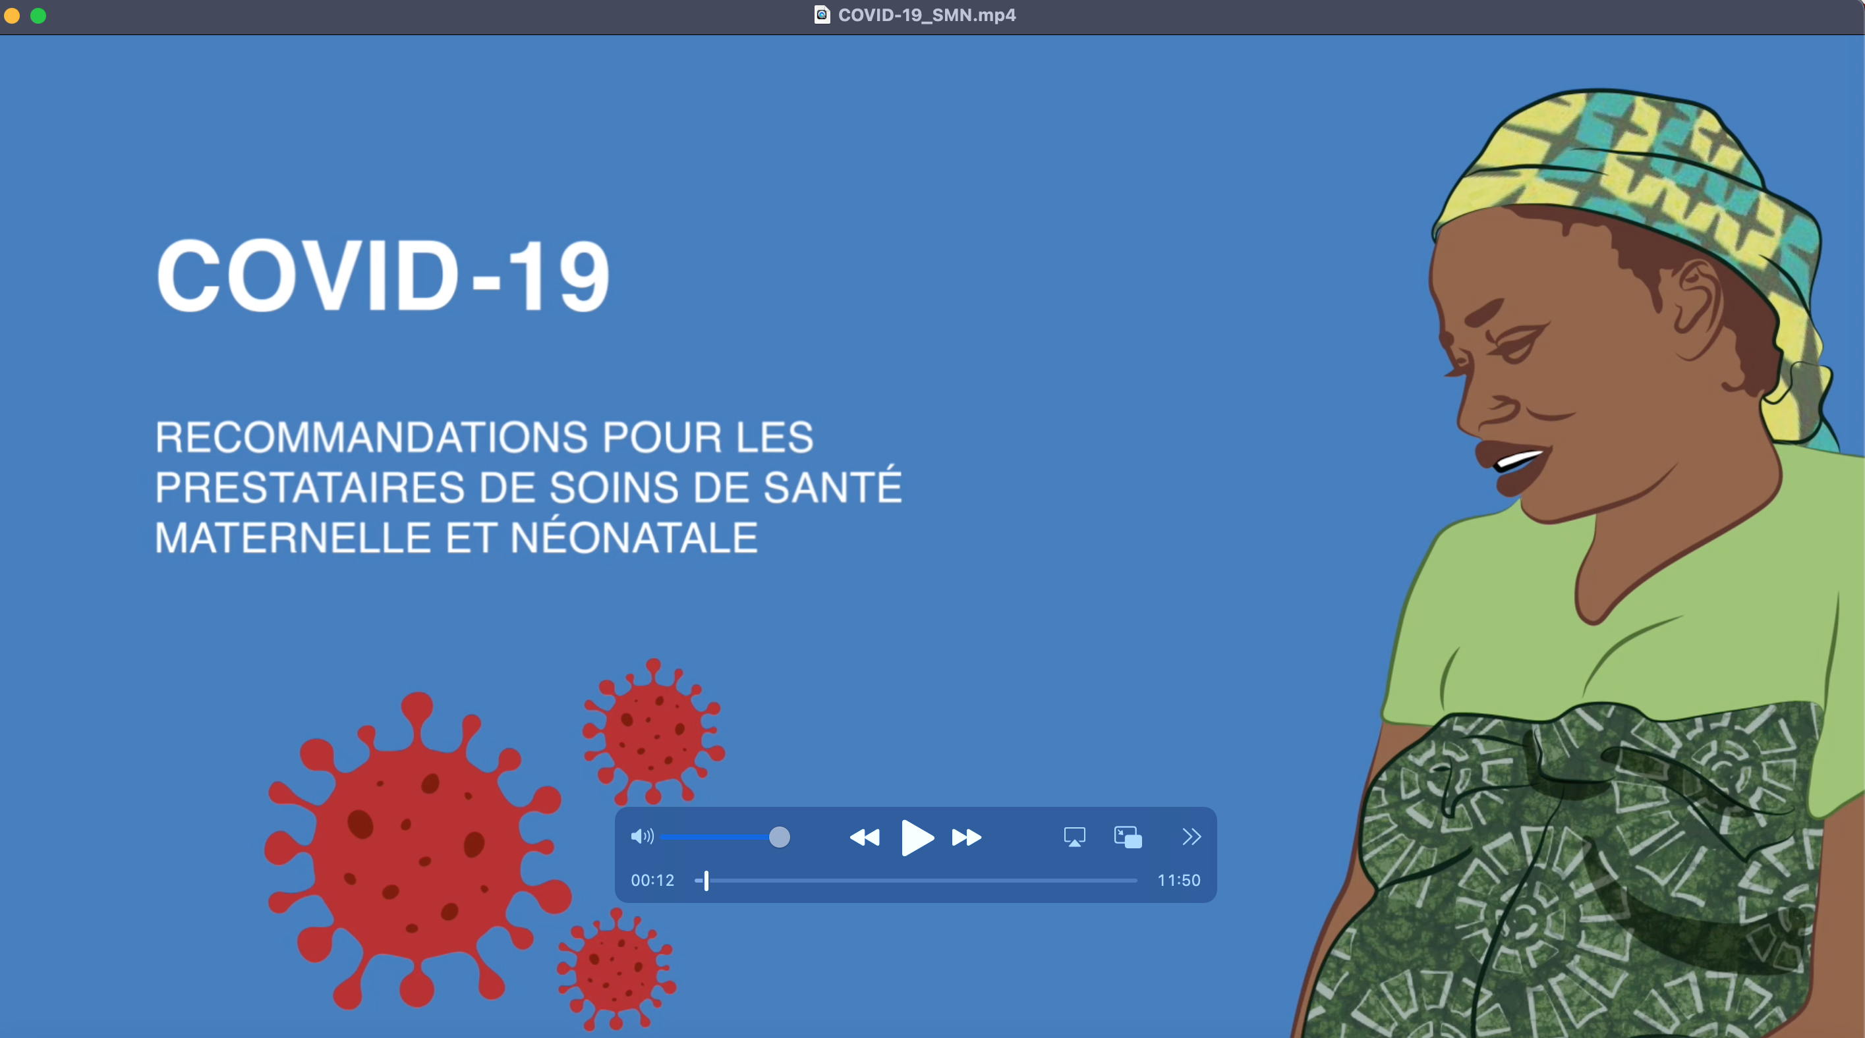

Slide 63
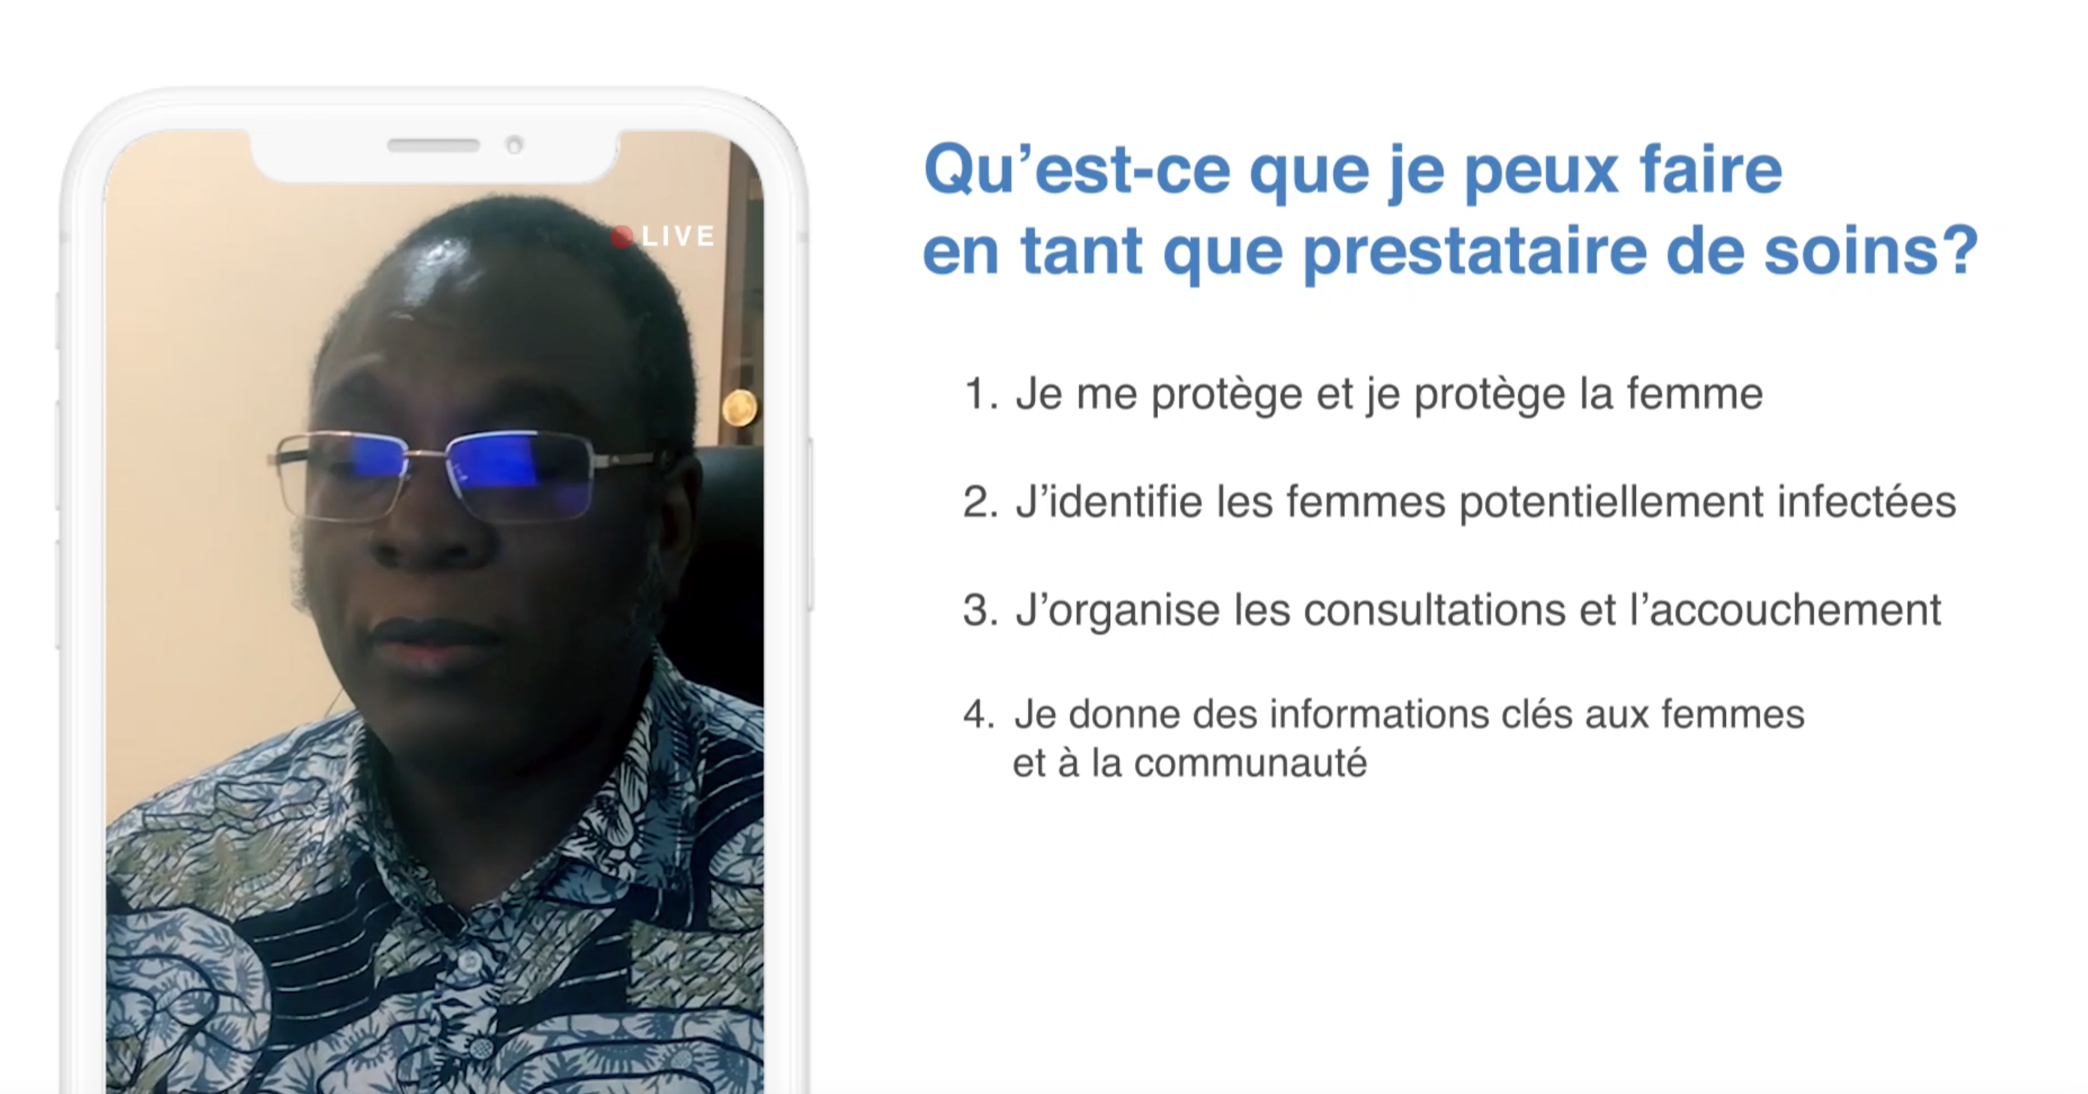

Slide 64
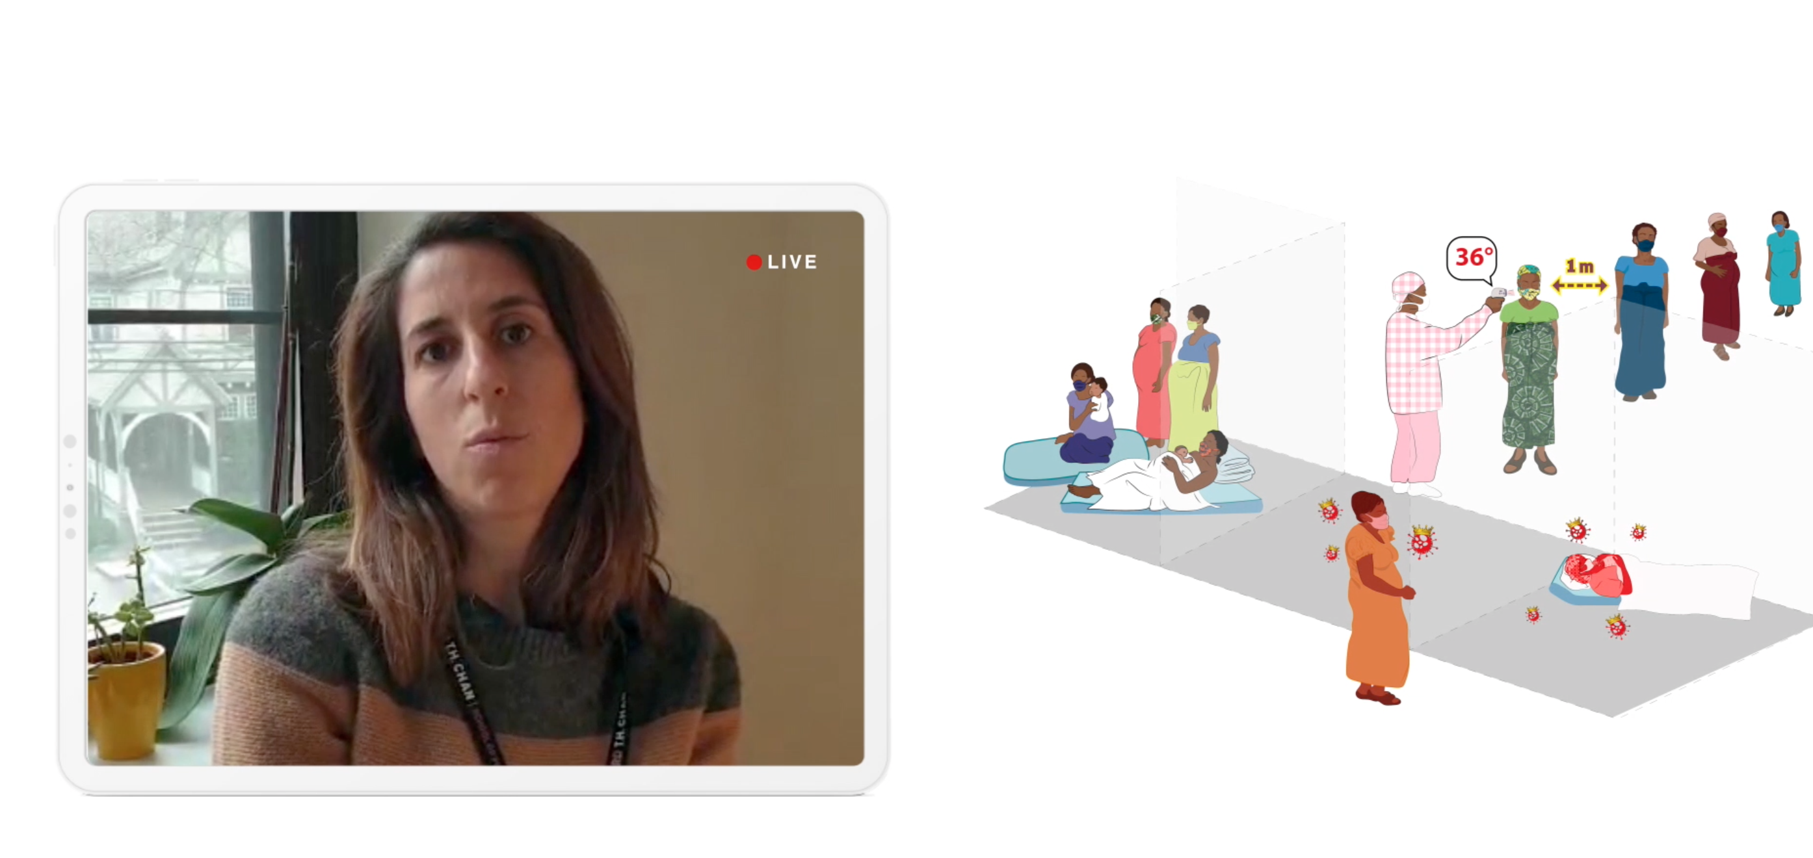
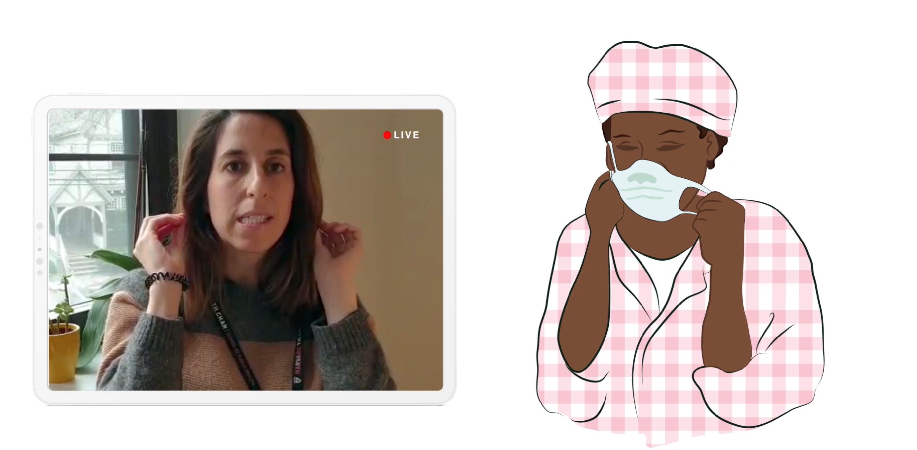
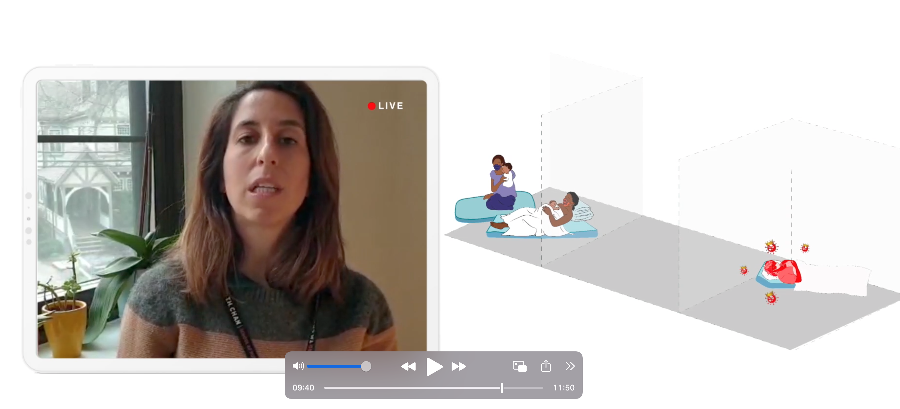

Slide 65
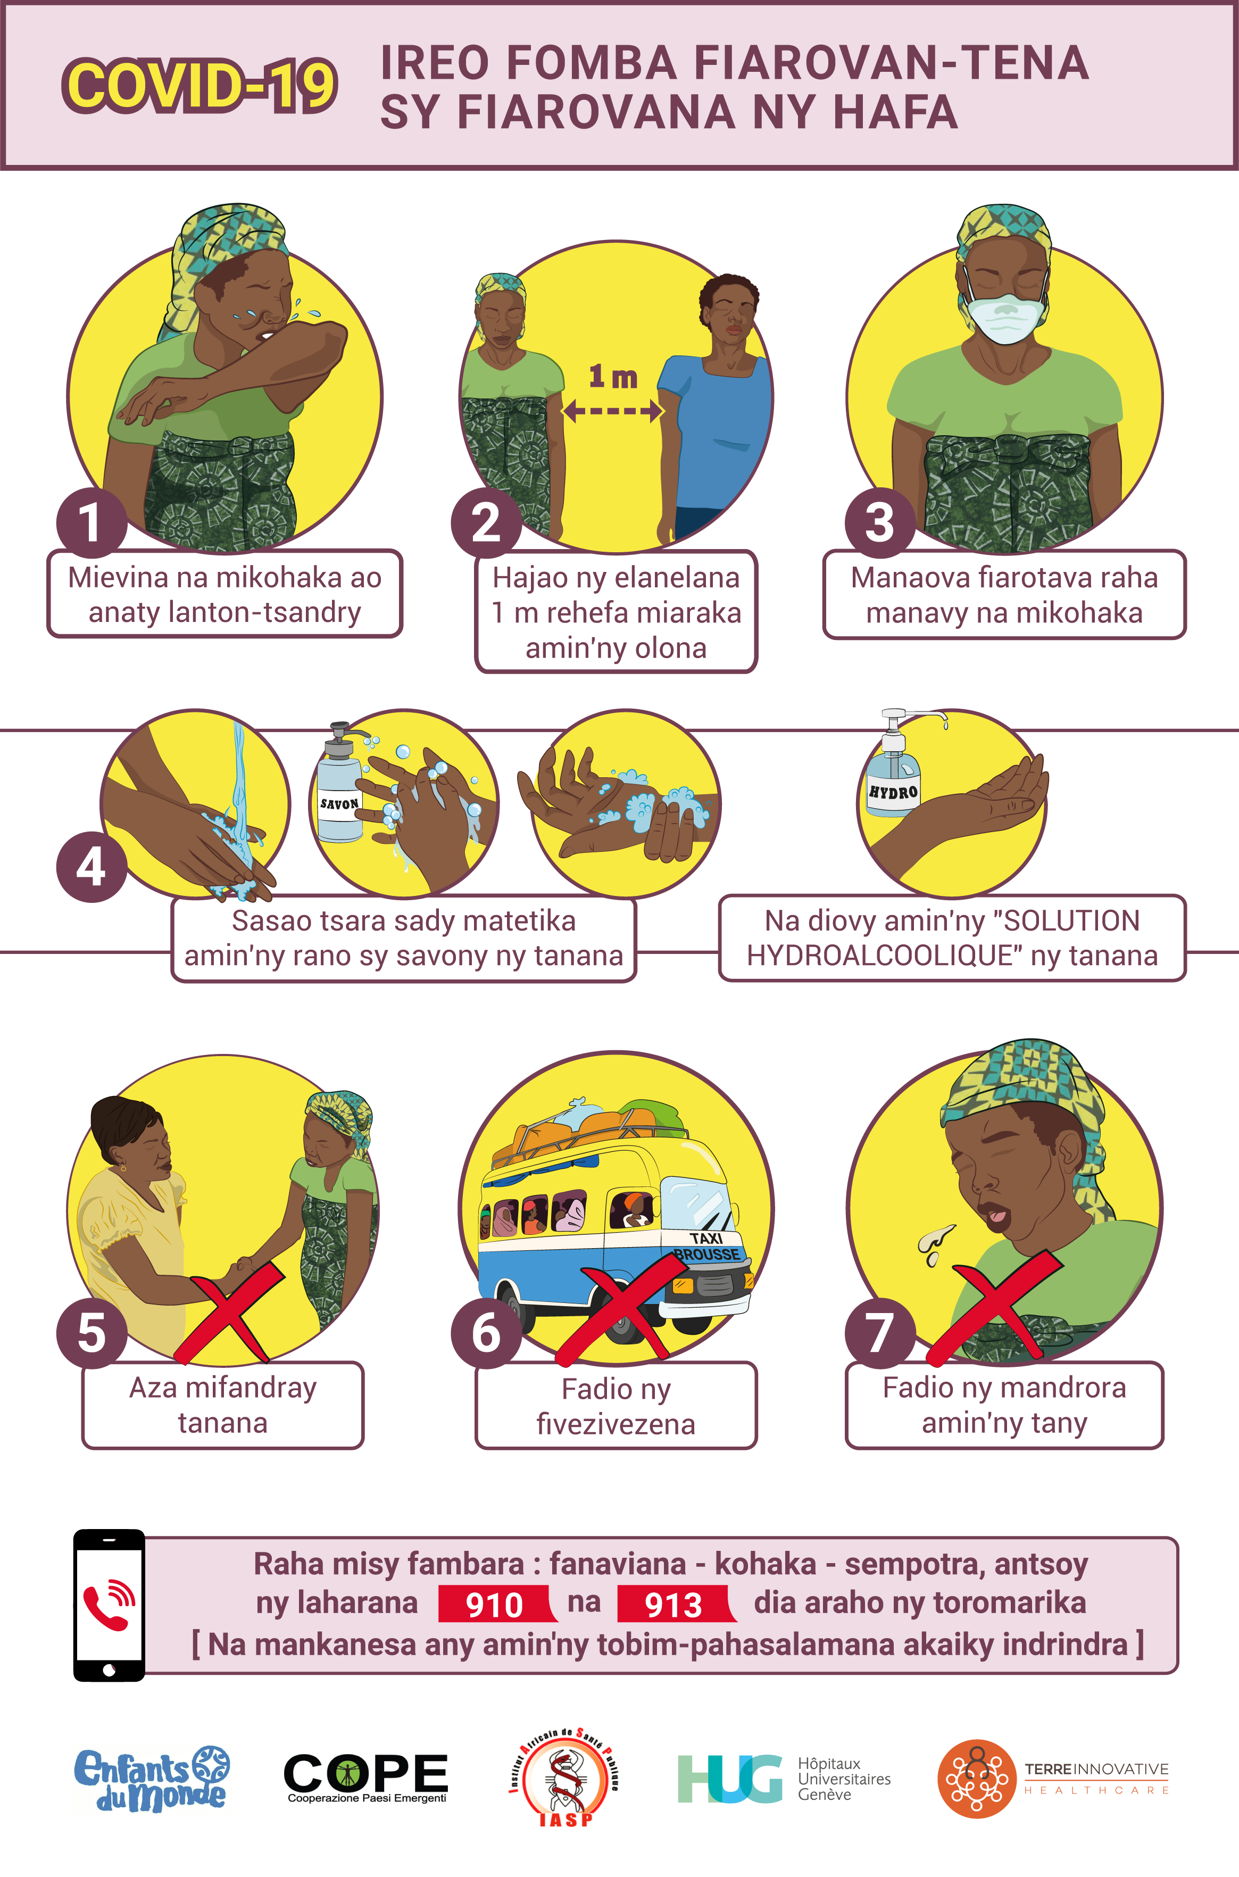

Slide 66
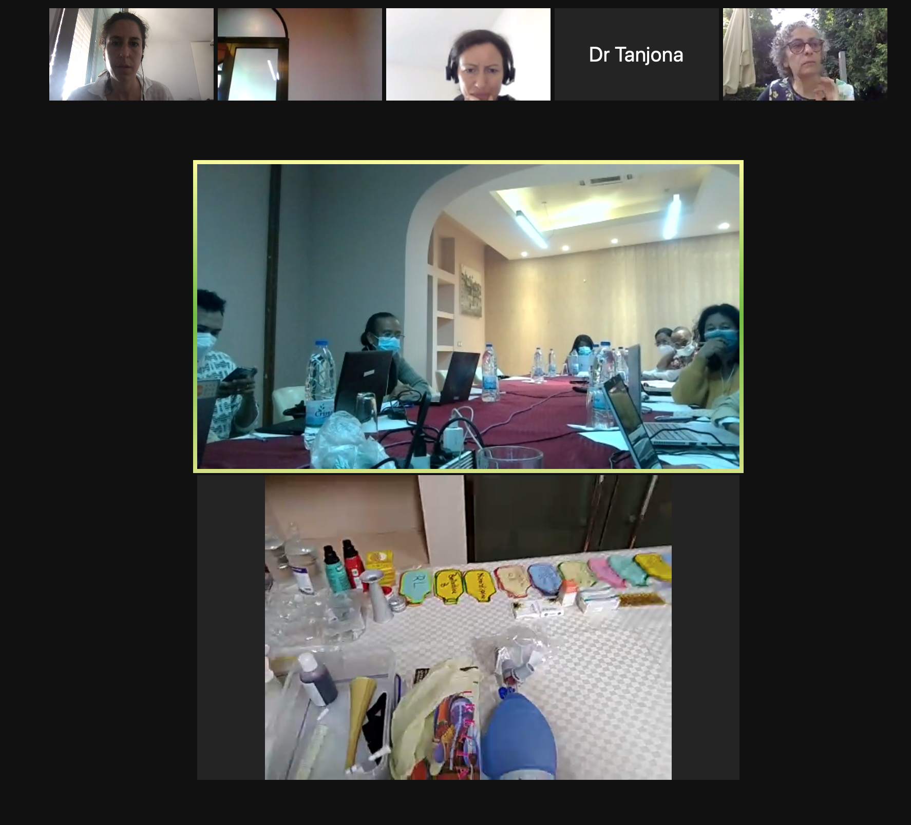
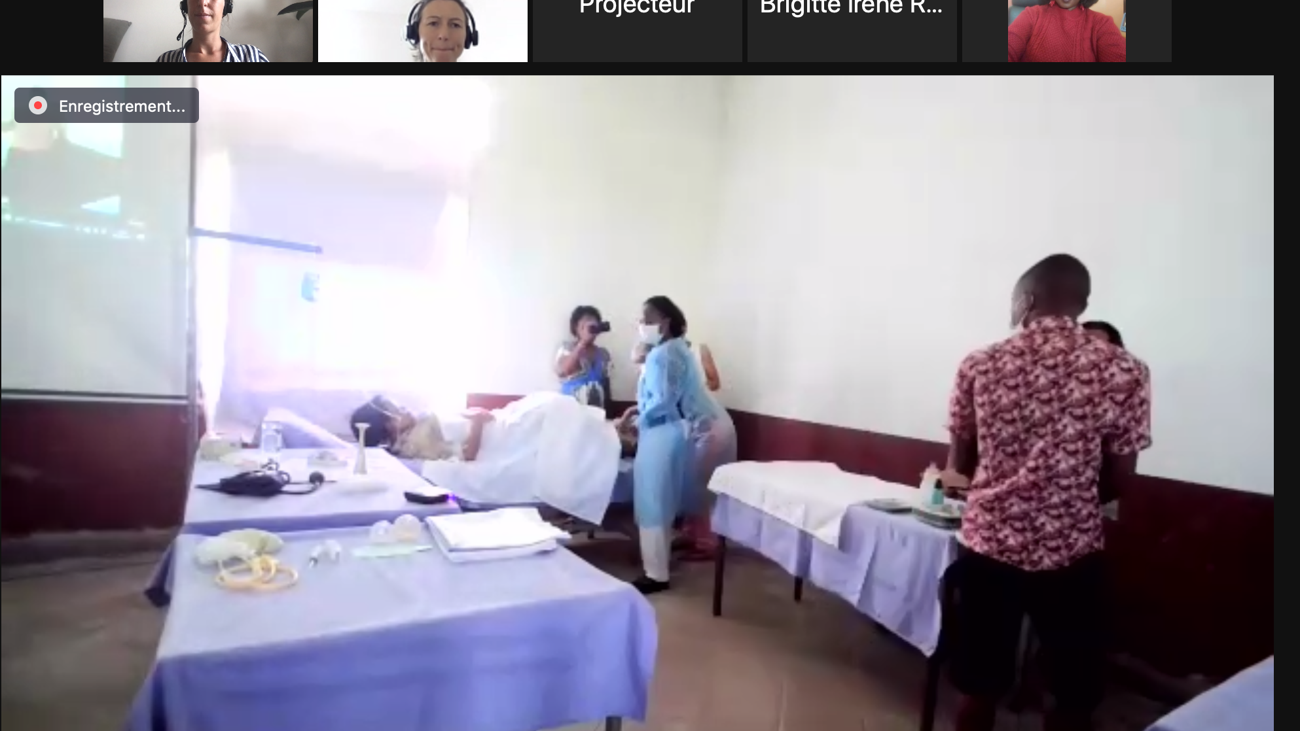
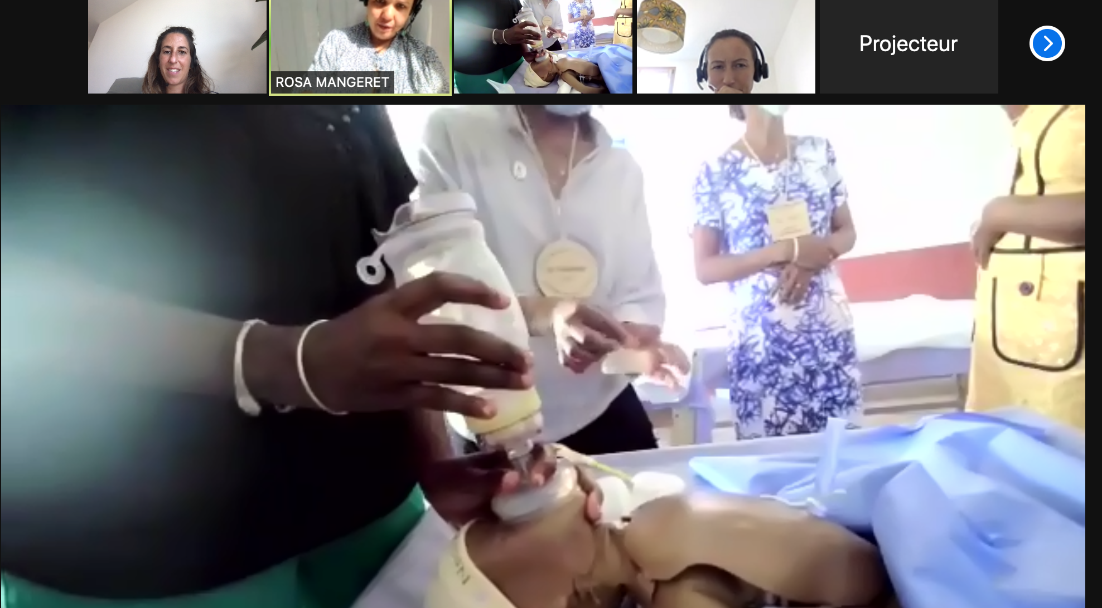
Renforcement des capacités

Slide 67
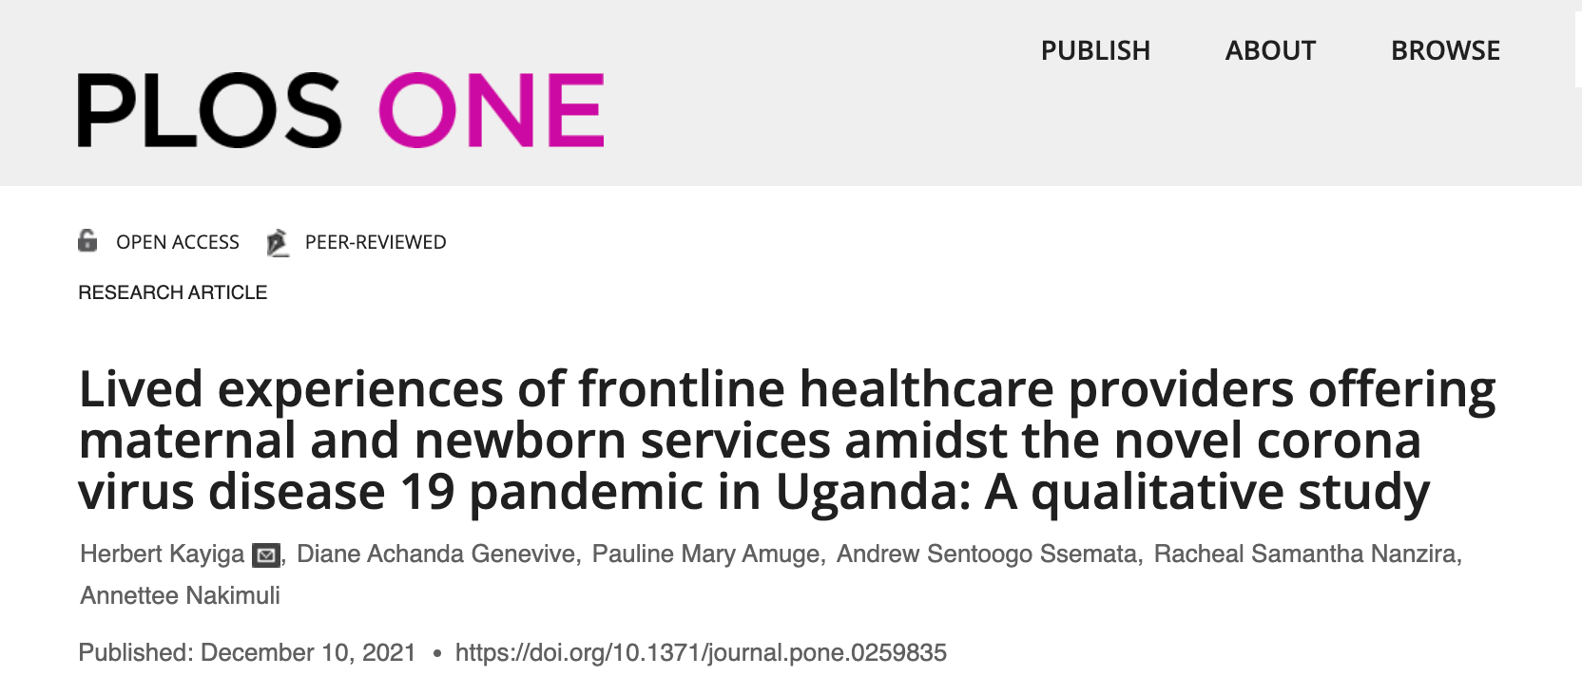

Slide 68
Peur de contracter le Covid-19
Responsabilité
Peur de perdre son emploi
Adaptation constante
Incertitude
Difficultés de transport
Accès limité à l’équipement de protection individuelle
Incapacité à honorer les rendez-vous pour s’occuper des patients
Pire en 2021 qu’en 2020

